Slide 1
PhD report > Figures
Erwan SCHILD

Slide 2

etatdelart-morris-1949-lucky-luke-1
AUTEUR : « MORRIS »
COLLECTION : « LUCKY LUKE »
TITRE : « LA MINE D’OR
DE DICK DIGGER »
EDITEUR : « DUPUIS »

Slide 3
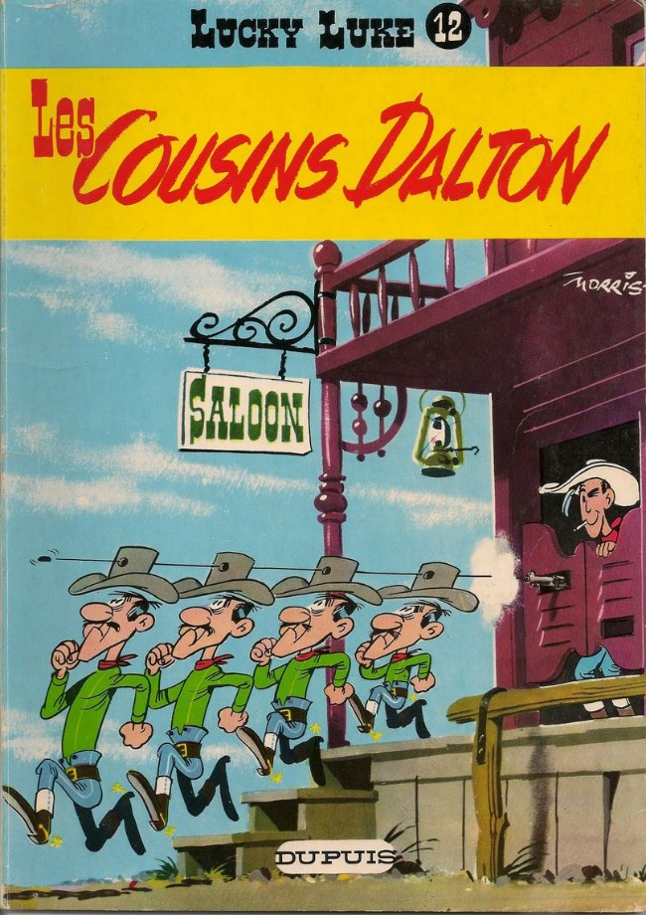
etatdelart-morris-1958-lucky-luke-12
COLLECTION : « LUCKY LUKE »
NUMÉRO : « 12 »
TITRE : « LES COUSINS DALTON »
AUTEUR : « MORRIS »
EDITEUR : « DUPUIS »

Slide 4
etatdelart-pustejovsky-2012-cycle-matter
2. ANNOTATE
3. TRAIN
1. MODELIZE
4. TEST
6. REVISE
5. EVALUATE

Slide 5
etatdelart-pustejovsky-2012-cycle-matter-mama-tt
2. ANNOTATE
3. TRAIN
1. MODELIZE
4. TEST
6. REVISE
5. EVALUATE

Slide 6
interactive-clustering-architecture-sequentielle
Données
brutes
Clustering Interactif
Données
annotées
Echantillonnage de contraintes
Annotation de contraintes
Clustering sous contraintes
ok ?

Slide 7
interactive-clustering-architecture-sequentielle-v2
Clustering Interactif
Echantillonnage de contraintes
Annotation de contraintes
Données
brutes
Clustering sous contraintes
ok ?
Données
annotées

Slide 8
interactive-clustering-architecture-parallele-v2
Clustering Interactif (version en parallèle)
Echantillonnage de contraintes
Données
brutes
Clustering sous contraintes
Annotation de contraintes
ok ?
Données
annotées

Slide 9
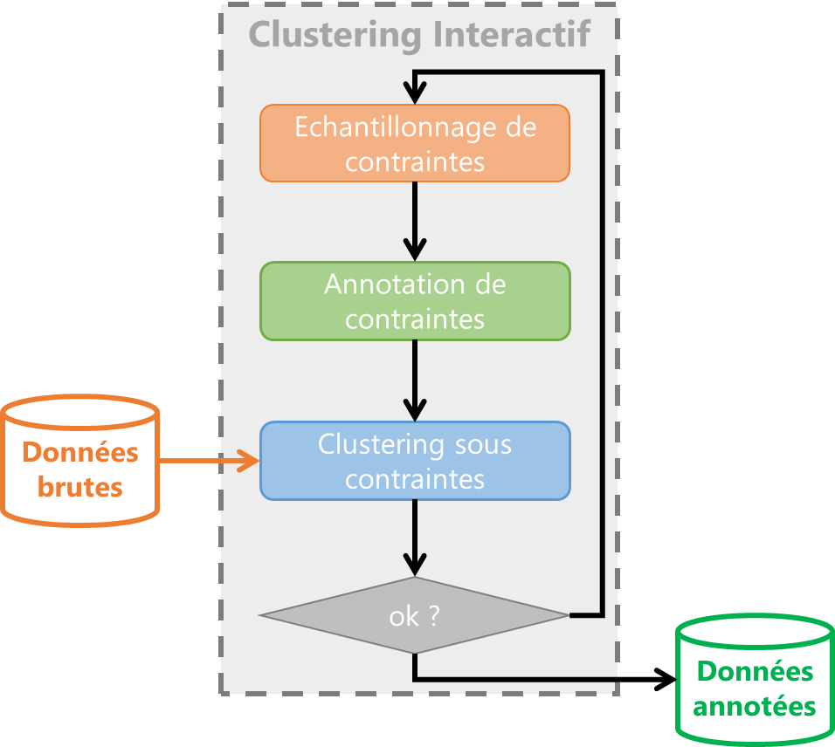
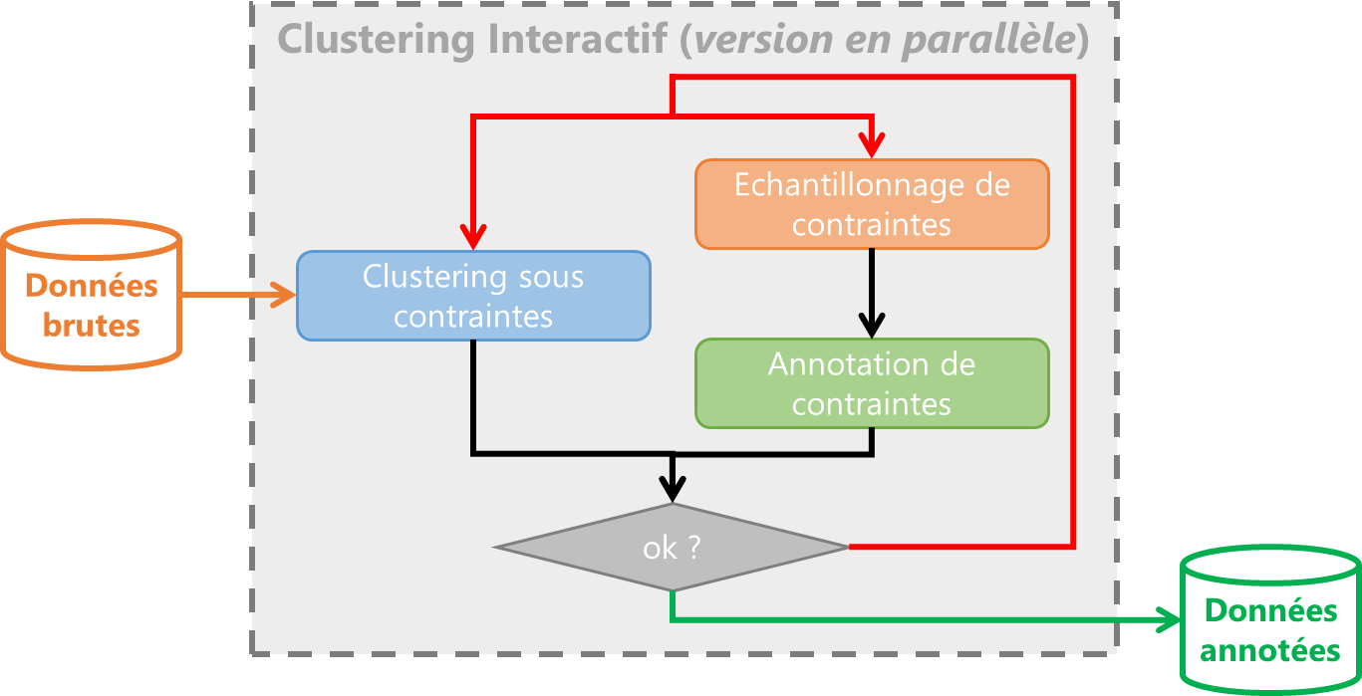
interactive-clustering-architecture-sequentielle-vs-parallele
(1)
(2)

Slide 10
example-dataset

Slide 11
example-clustering

Slide 12
example-sampling

Slide 13
example-constraints-transitivity-must-link
(a)
(b)
(c)

Slide 14
example-constraints-transitivity-cannot-link
(a)
(b)
(c)

Slide 15
example-constraints-transitivity
(1)
(2)
(a)
(a)
(b)
(b)
(c)
(c)
(3)
(4)
(a)
!
(b)
(c)

Slide 16
example-constraints-components

Slide 17
example-constraints-conflict
(a)
!
(b)
(c)

Slide 18
example-constraints

Slide 19
example-constrained-clustering

Slide 20
example-accord-annotation-clustering
(1)
(2)

Slide 21
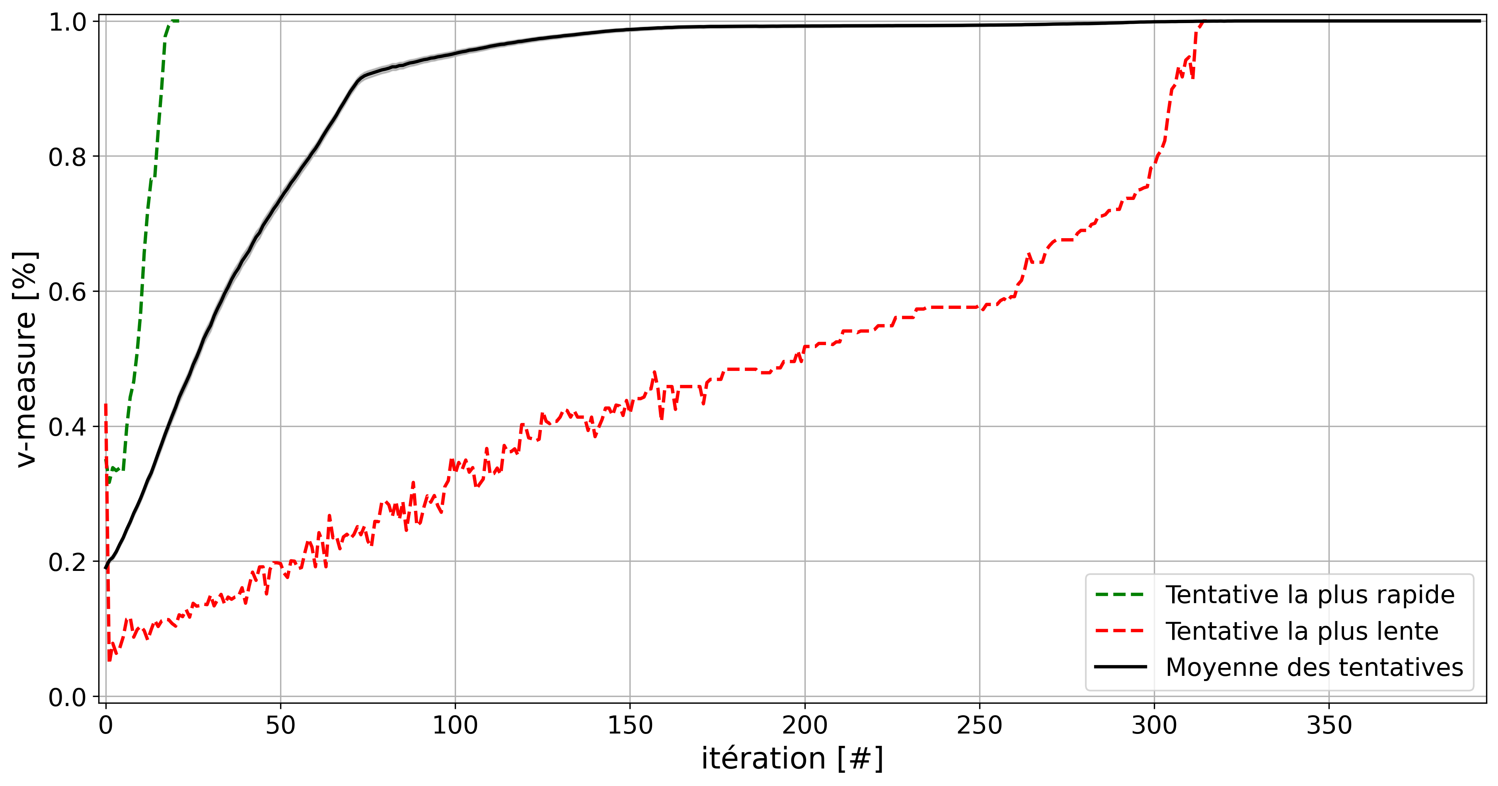
etude-efficacite-evolution-moyenne-0par-iteration

Slide 22
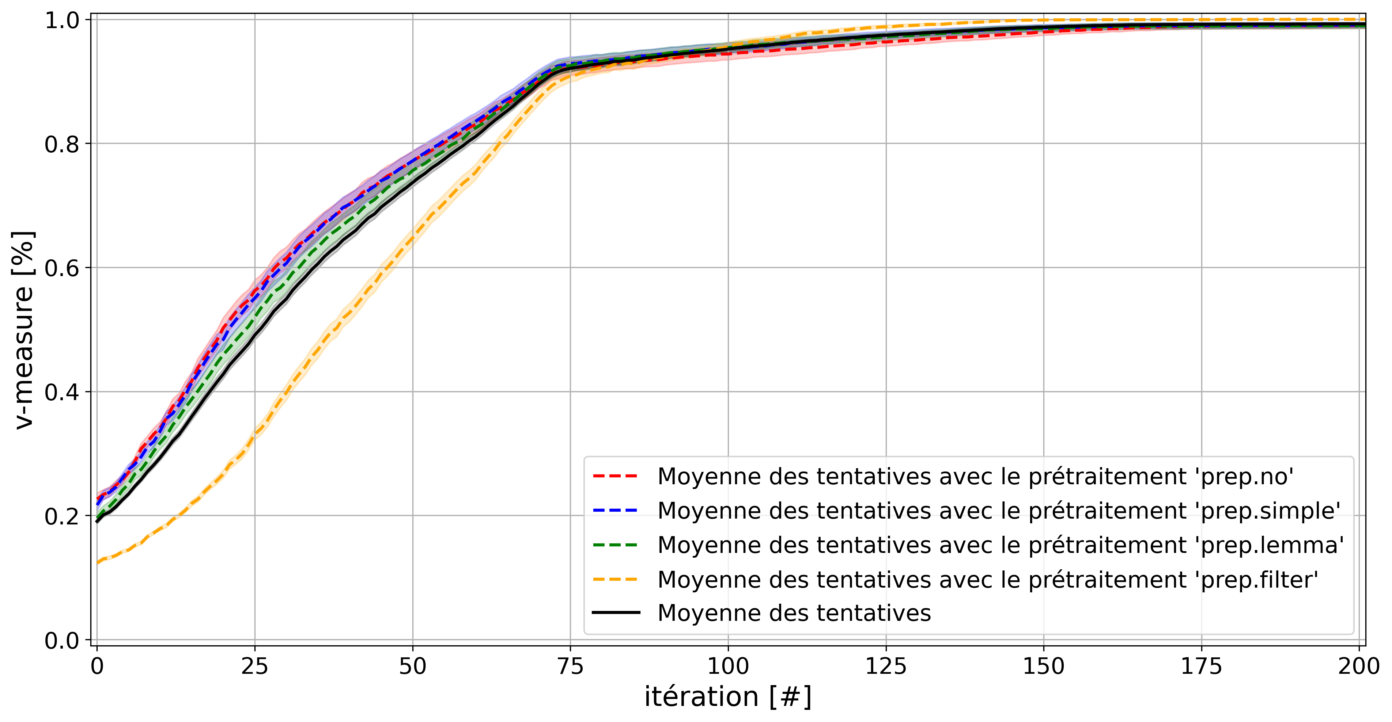
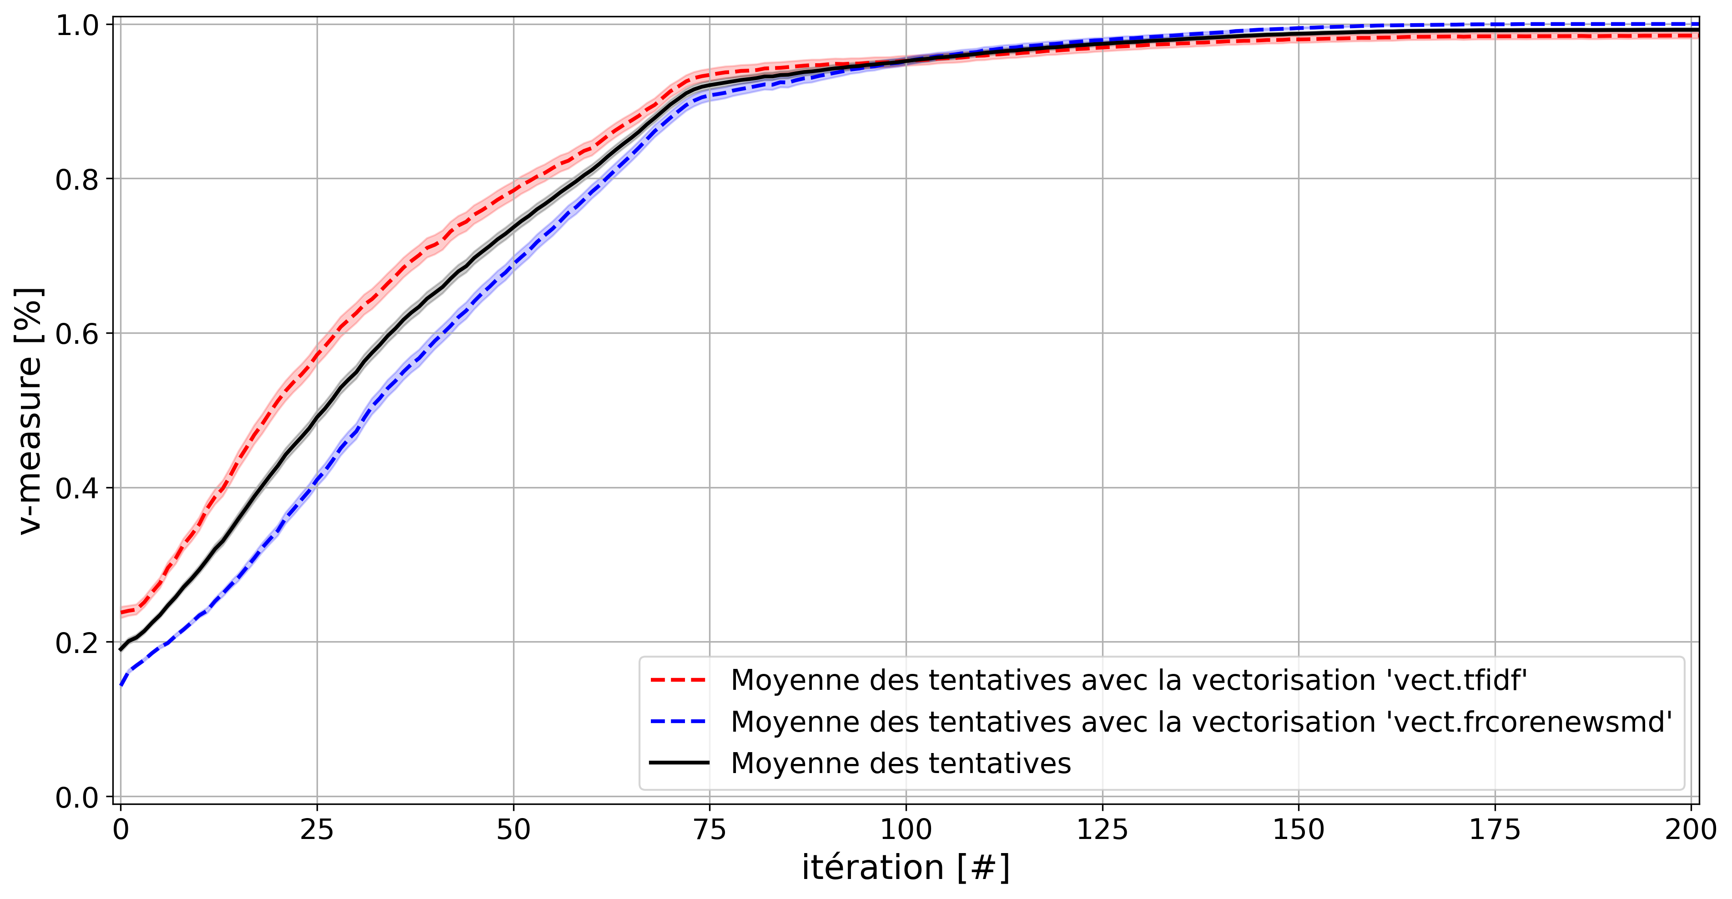
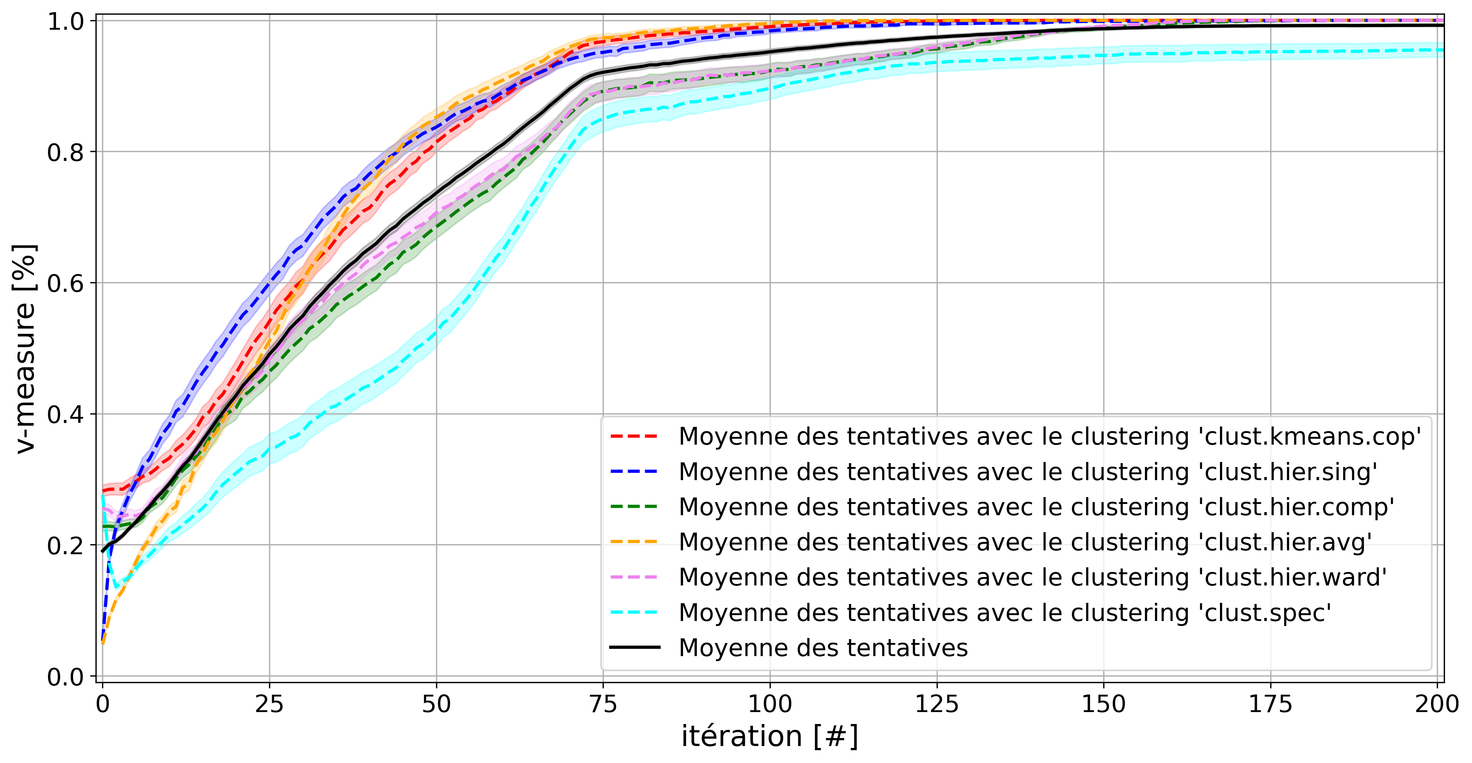
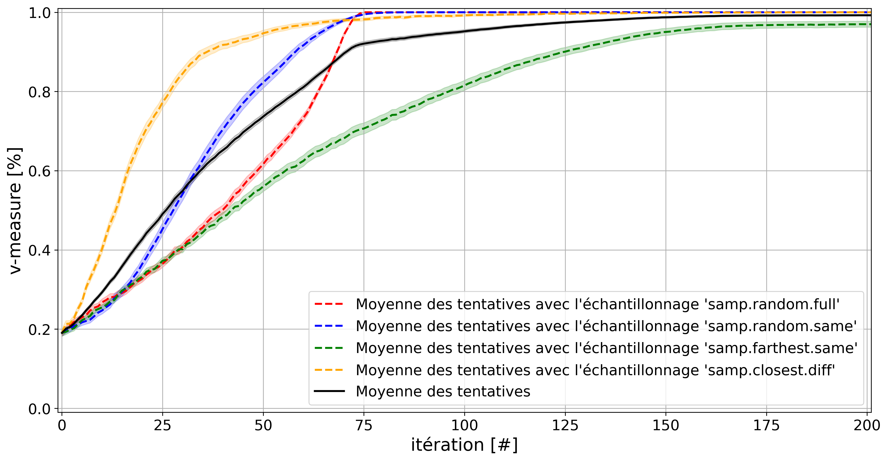
etude-efficacite-evolution-moyenne-par-iteration-par-facteur
(1)
(2)
(3)
(4)

Slide 23
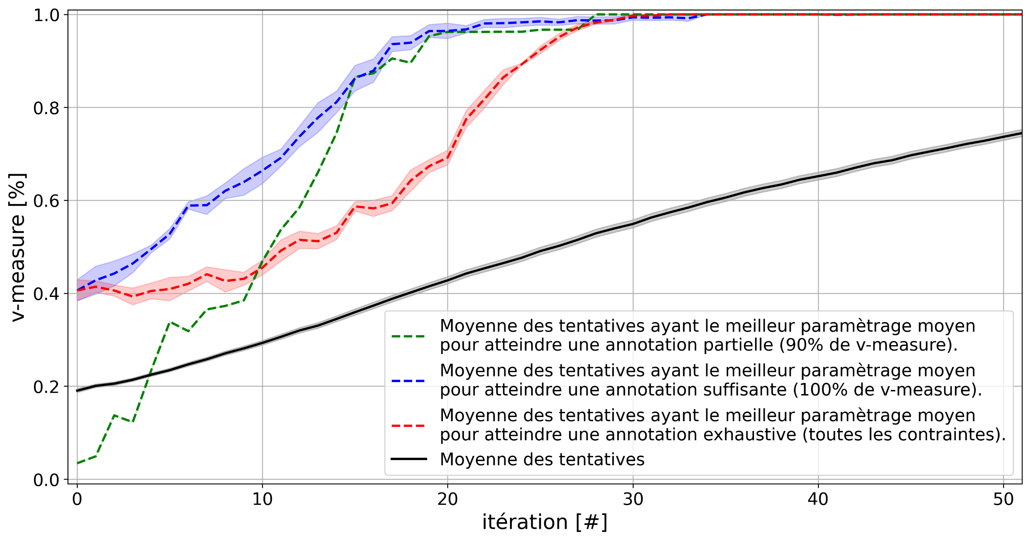
etude-efficacite-evolution-moyenne-5best-par-iteration

Slide 24
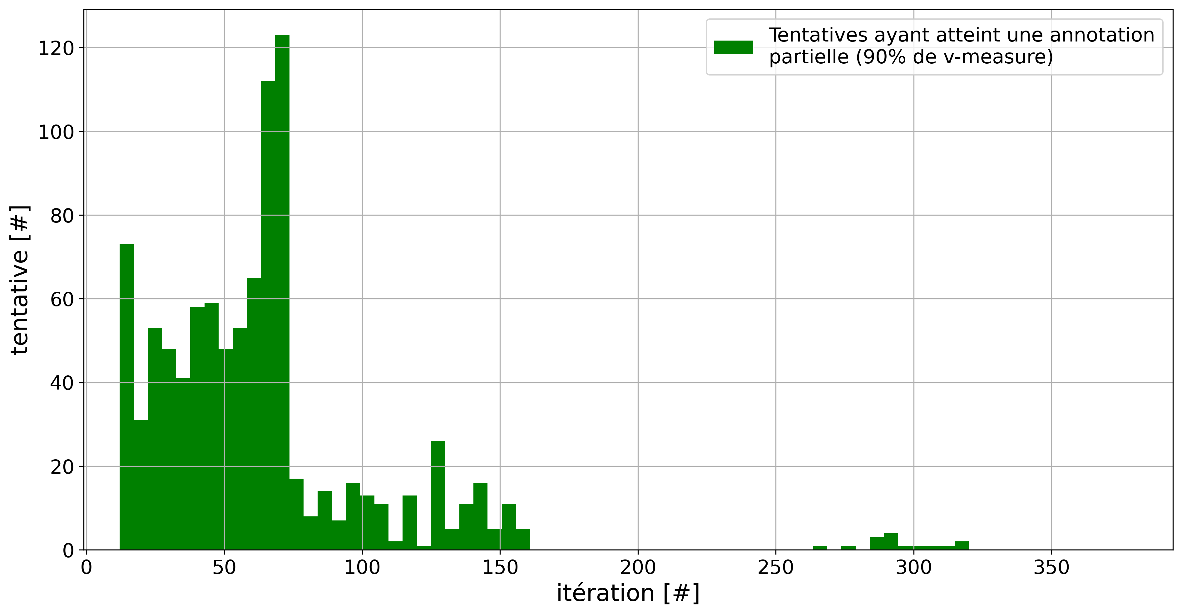
etude-efficience-histogramme-annotation-partielle

Slide 25
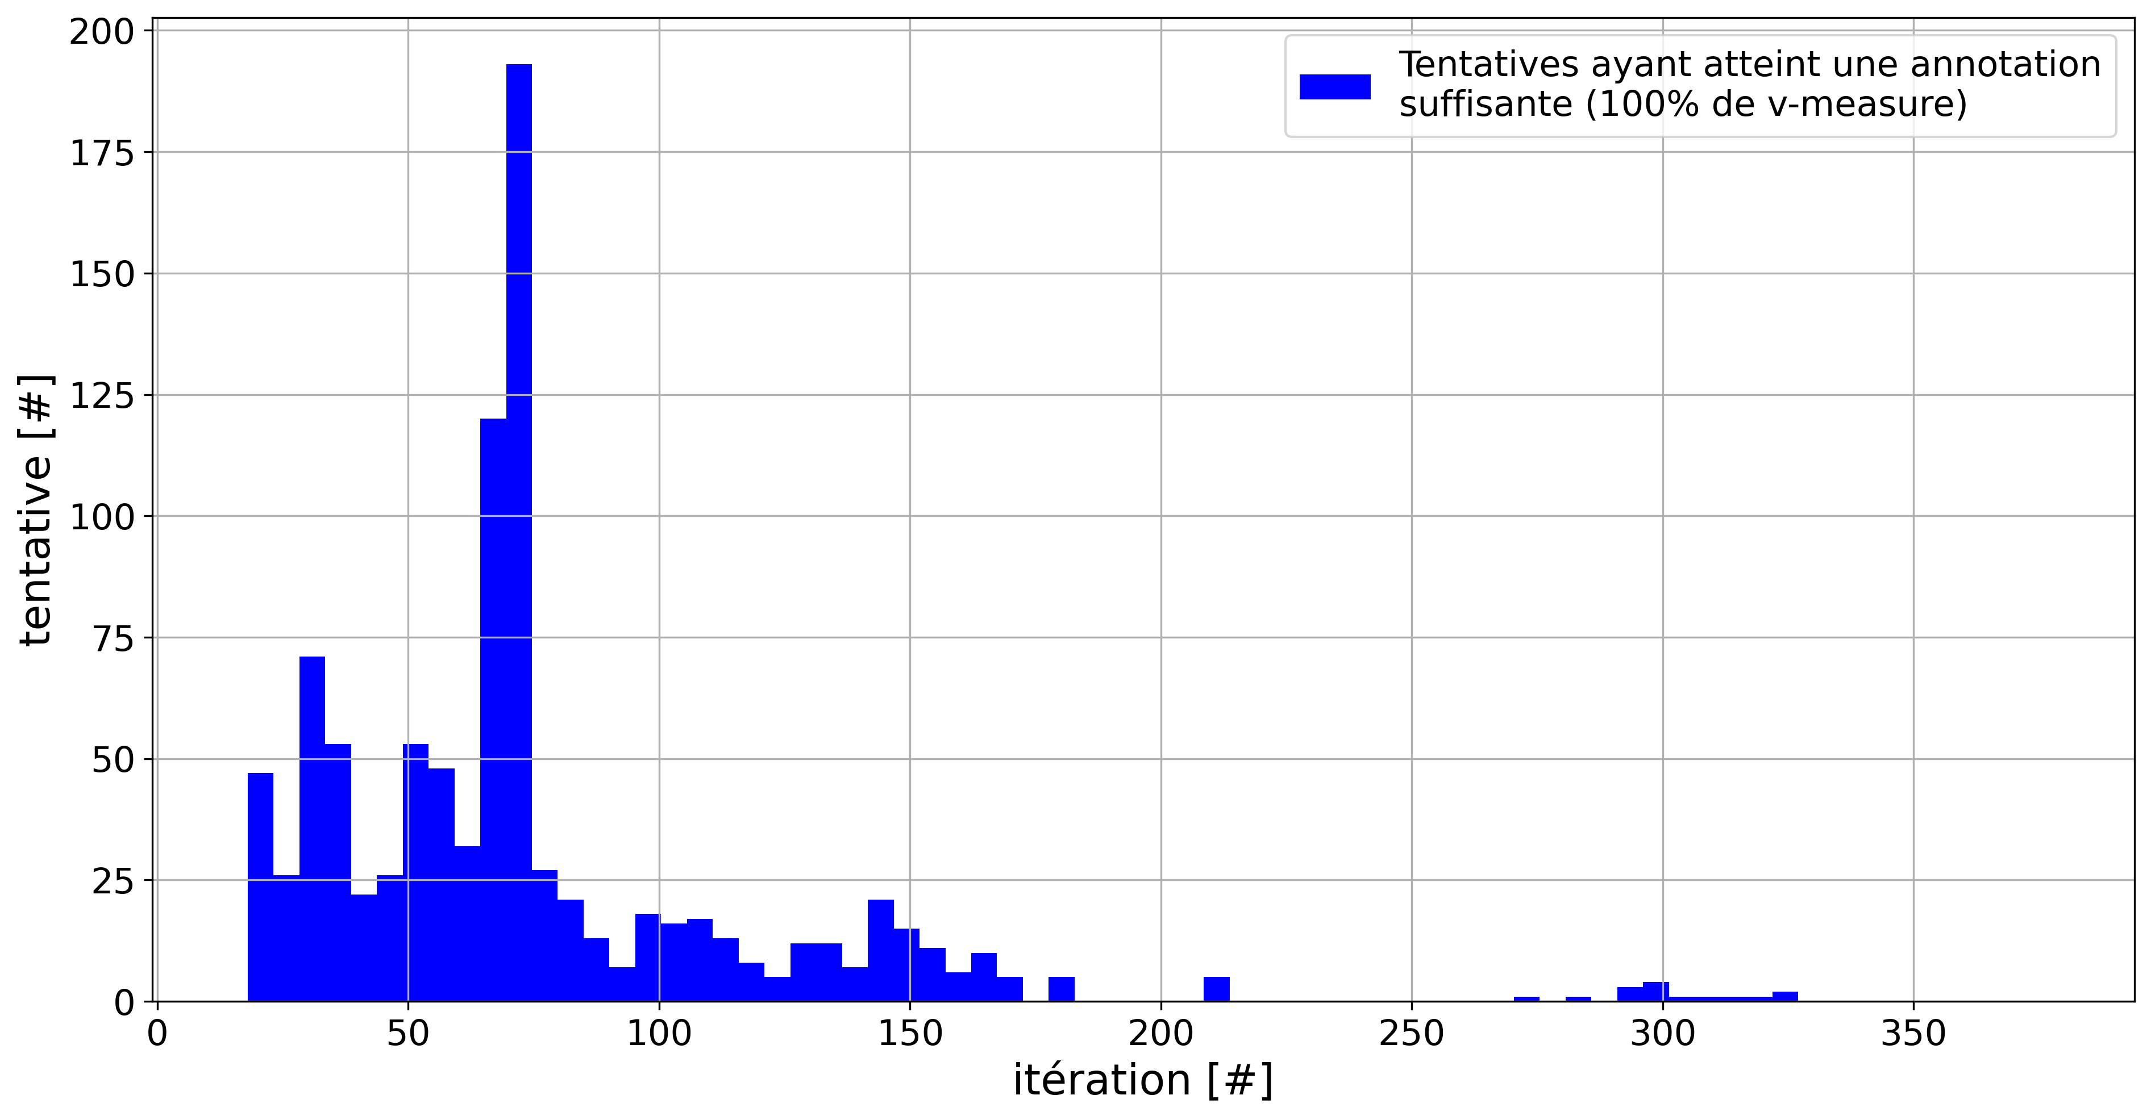
etude-efficience-histogramme-annotation-suffisante

Slide 26
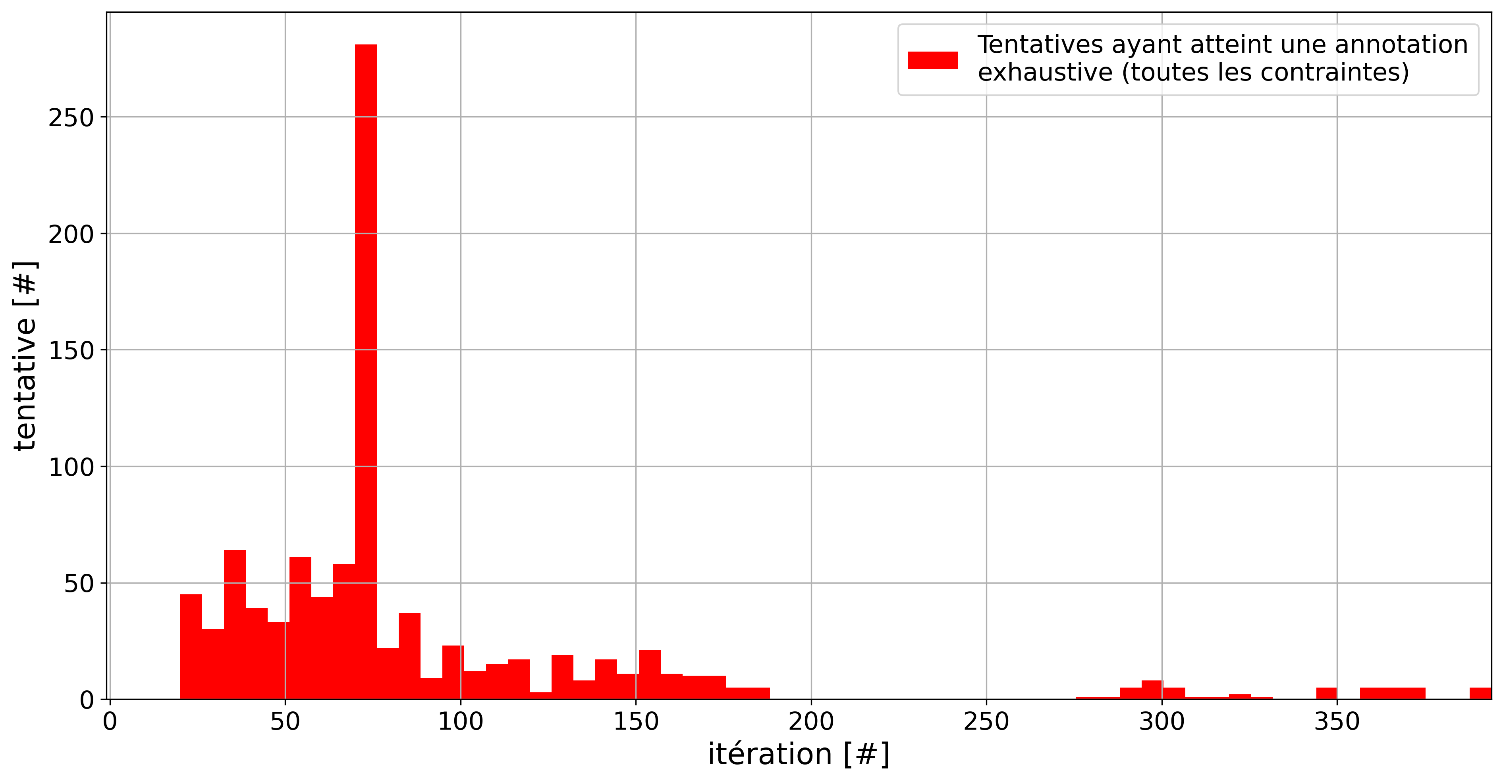
etude-efficience-histogramme-annotation-exhaustive

Slide 27
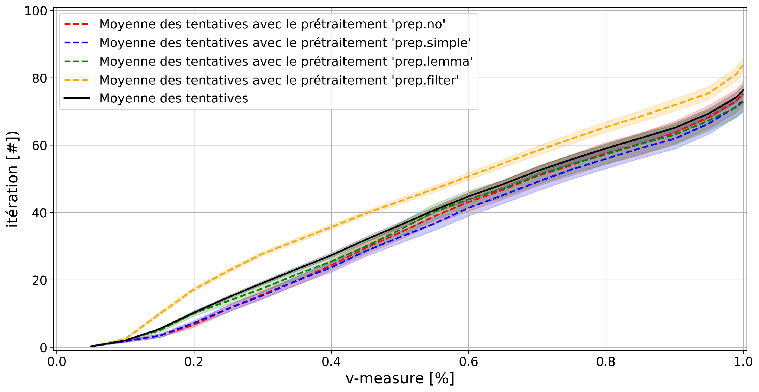
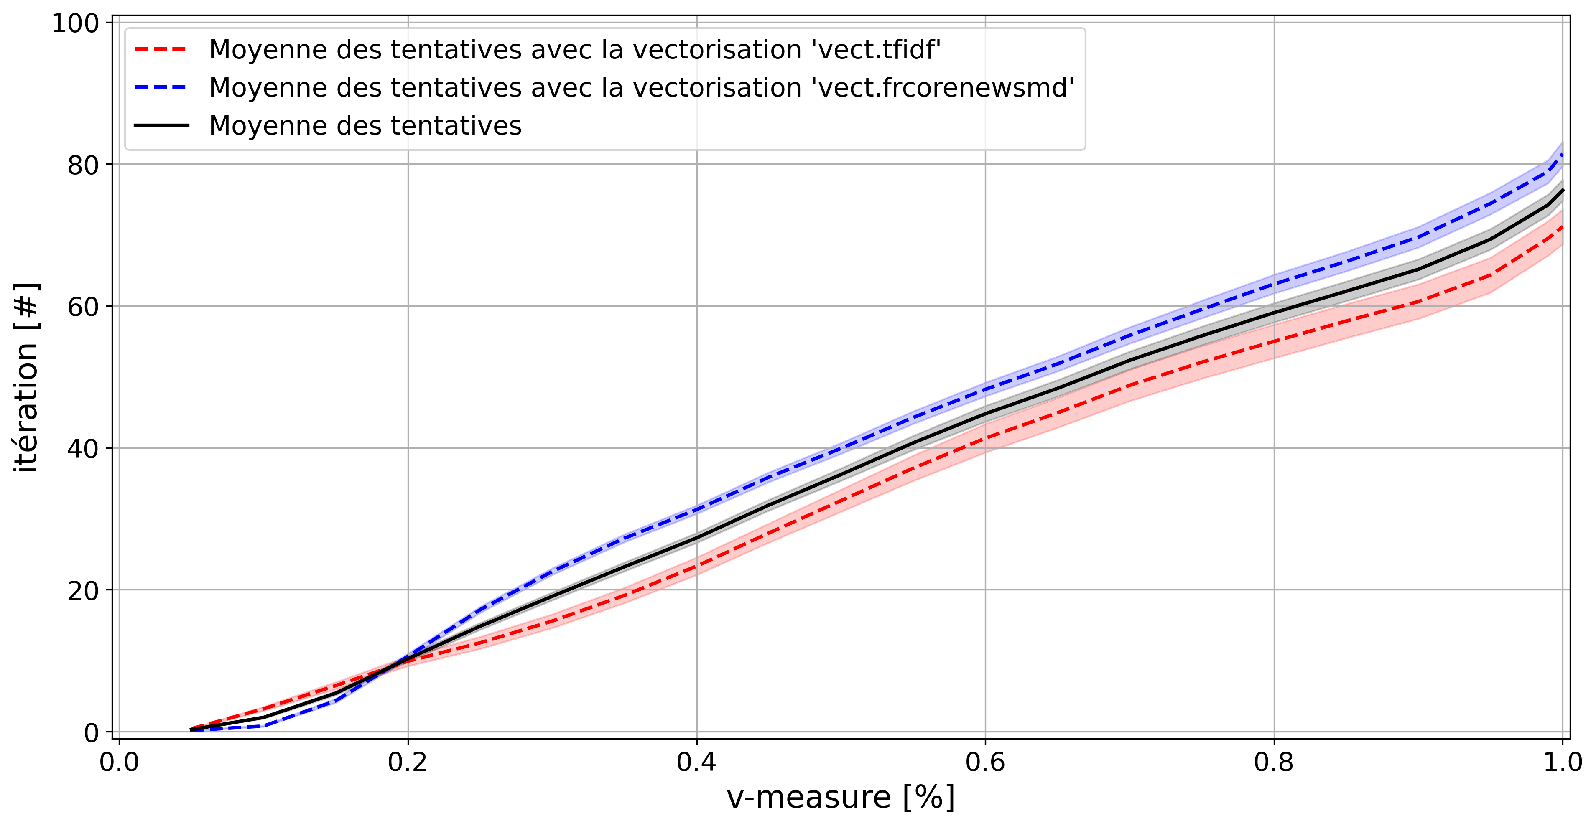
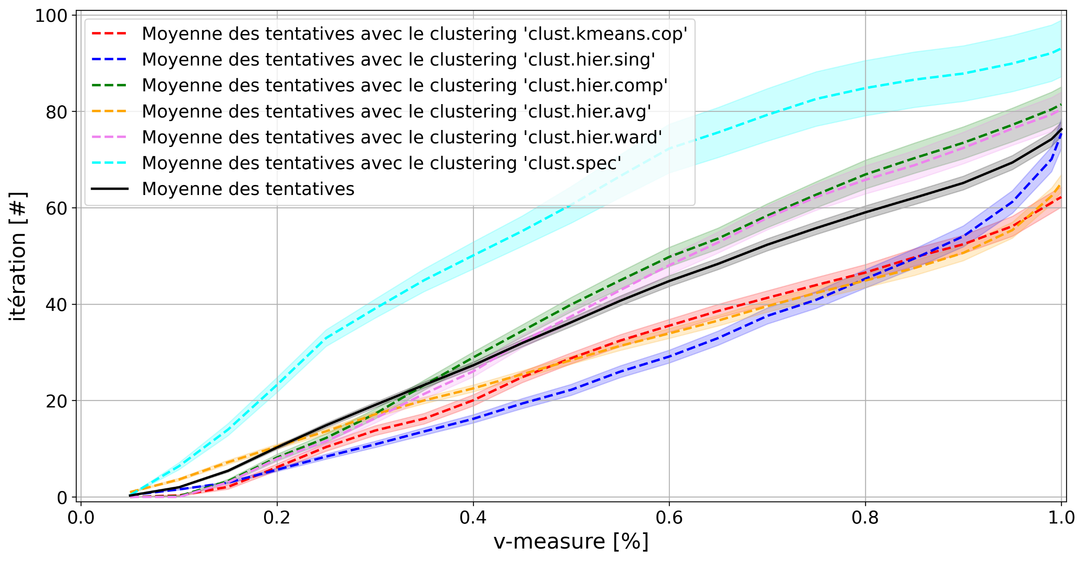
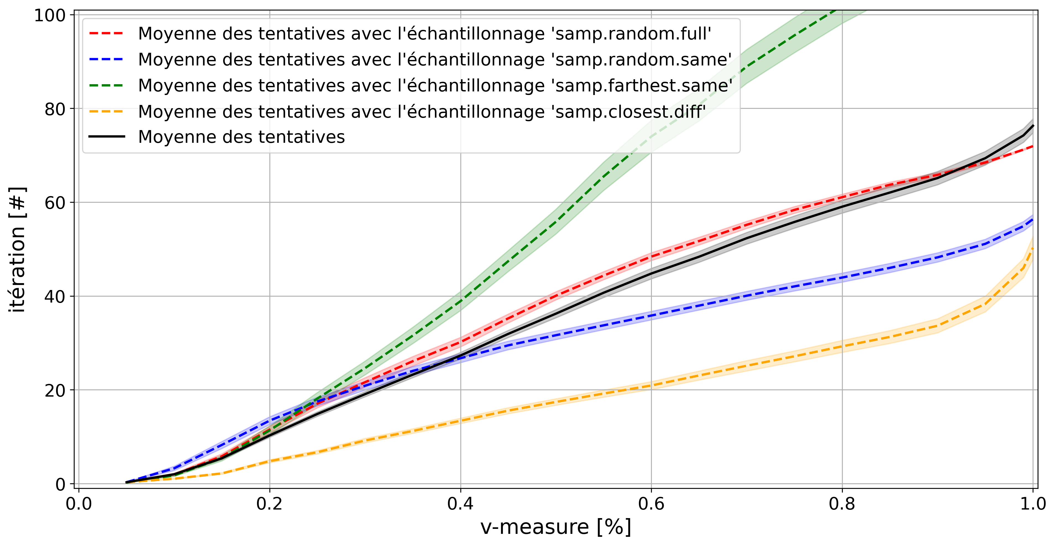
etude-efficience-evolution-moyenne-par-vmeasure-par-facteur
(1)
(2)
(3)
(4)

Slide 28
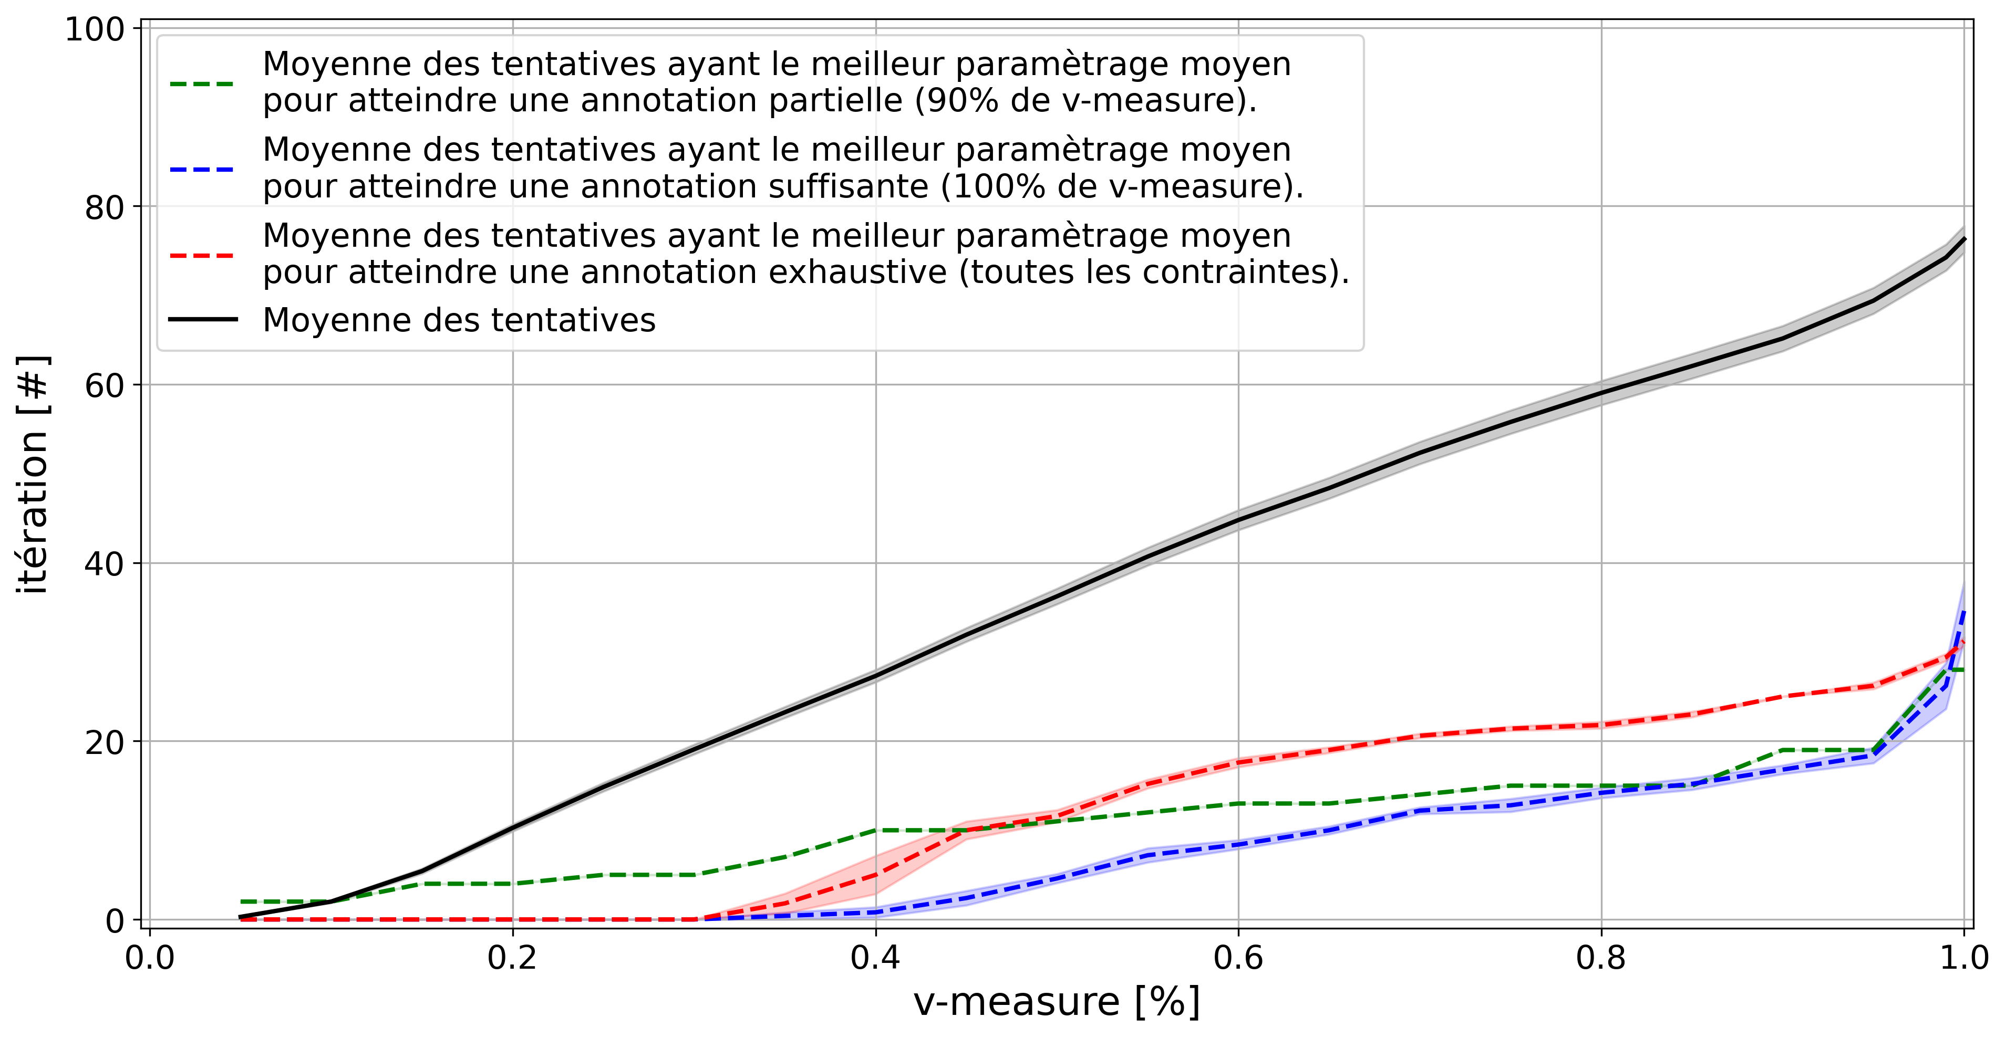
etude-efficacite-evolution-moyenne-5best-par-vmeasure

Slide 29
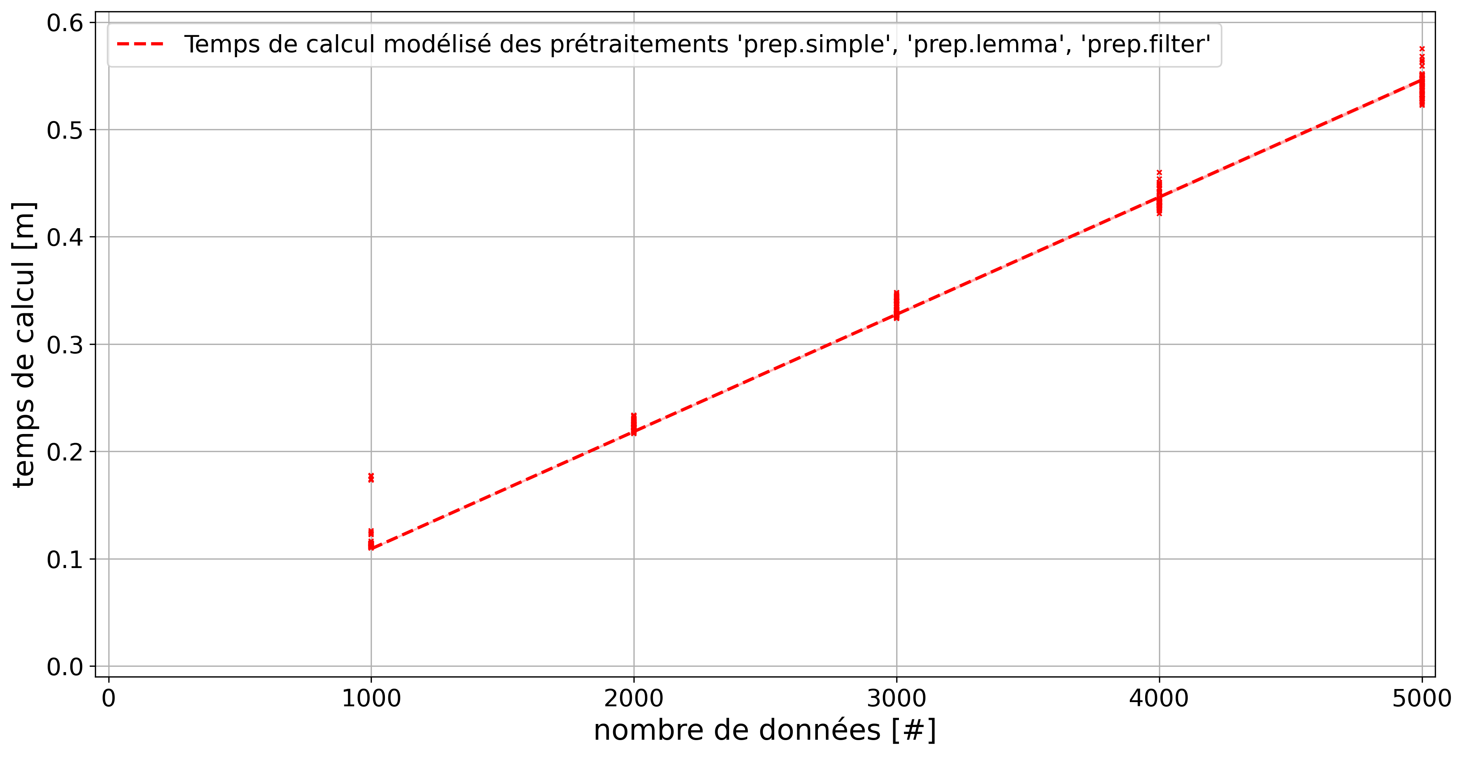
etude-temps-calcul-modelisation-1prep

Slide 30
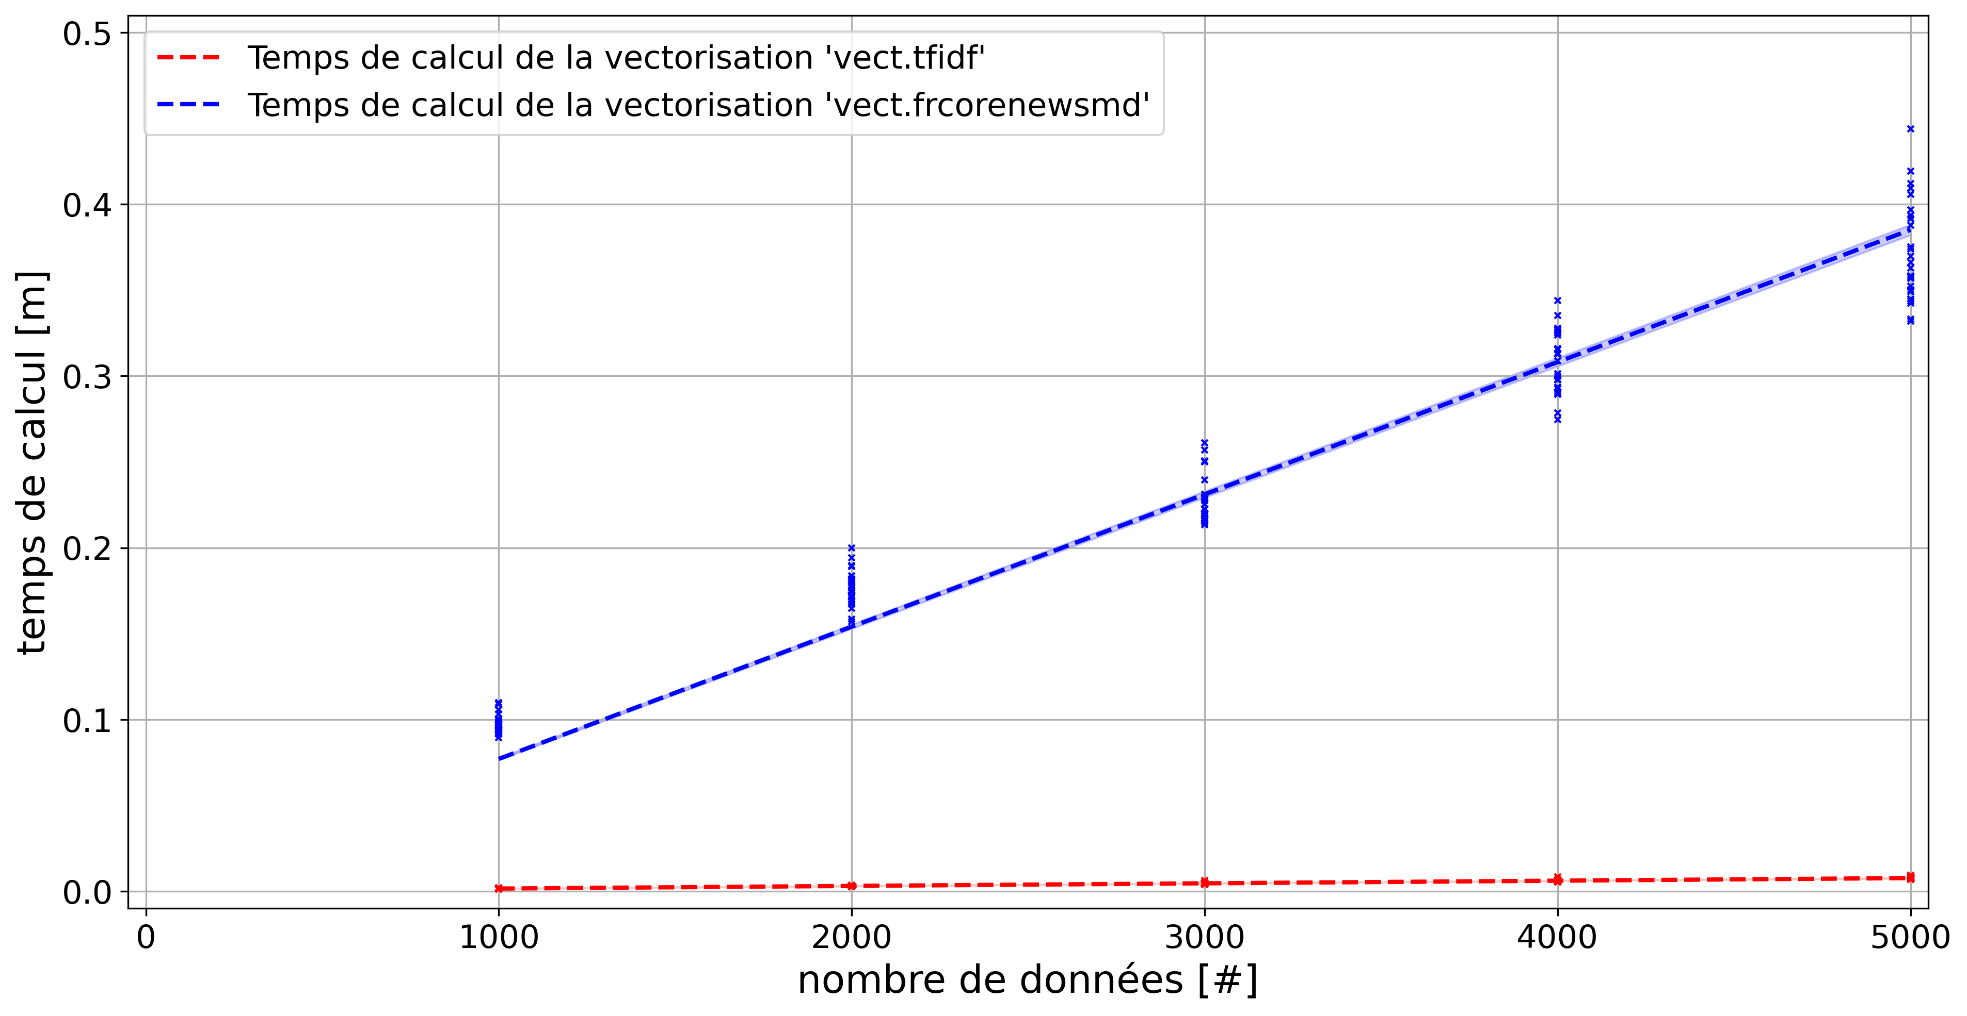
etude-temps-calcul-modelisation-2-vect

Slide 31
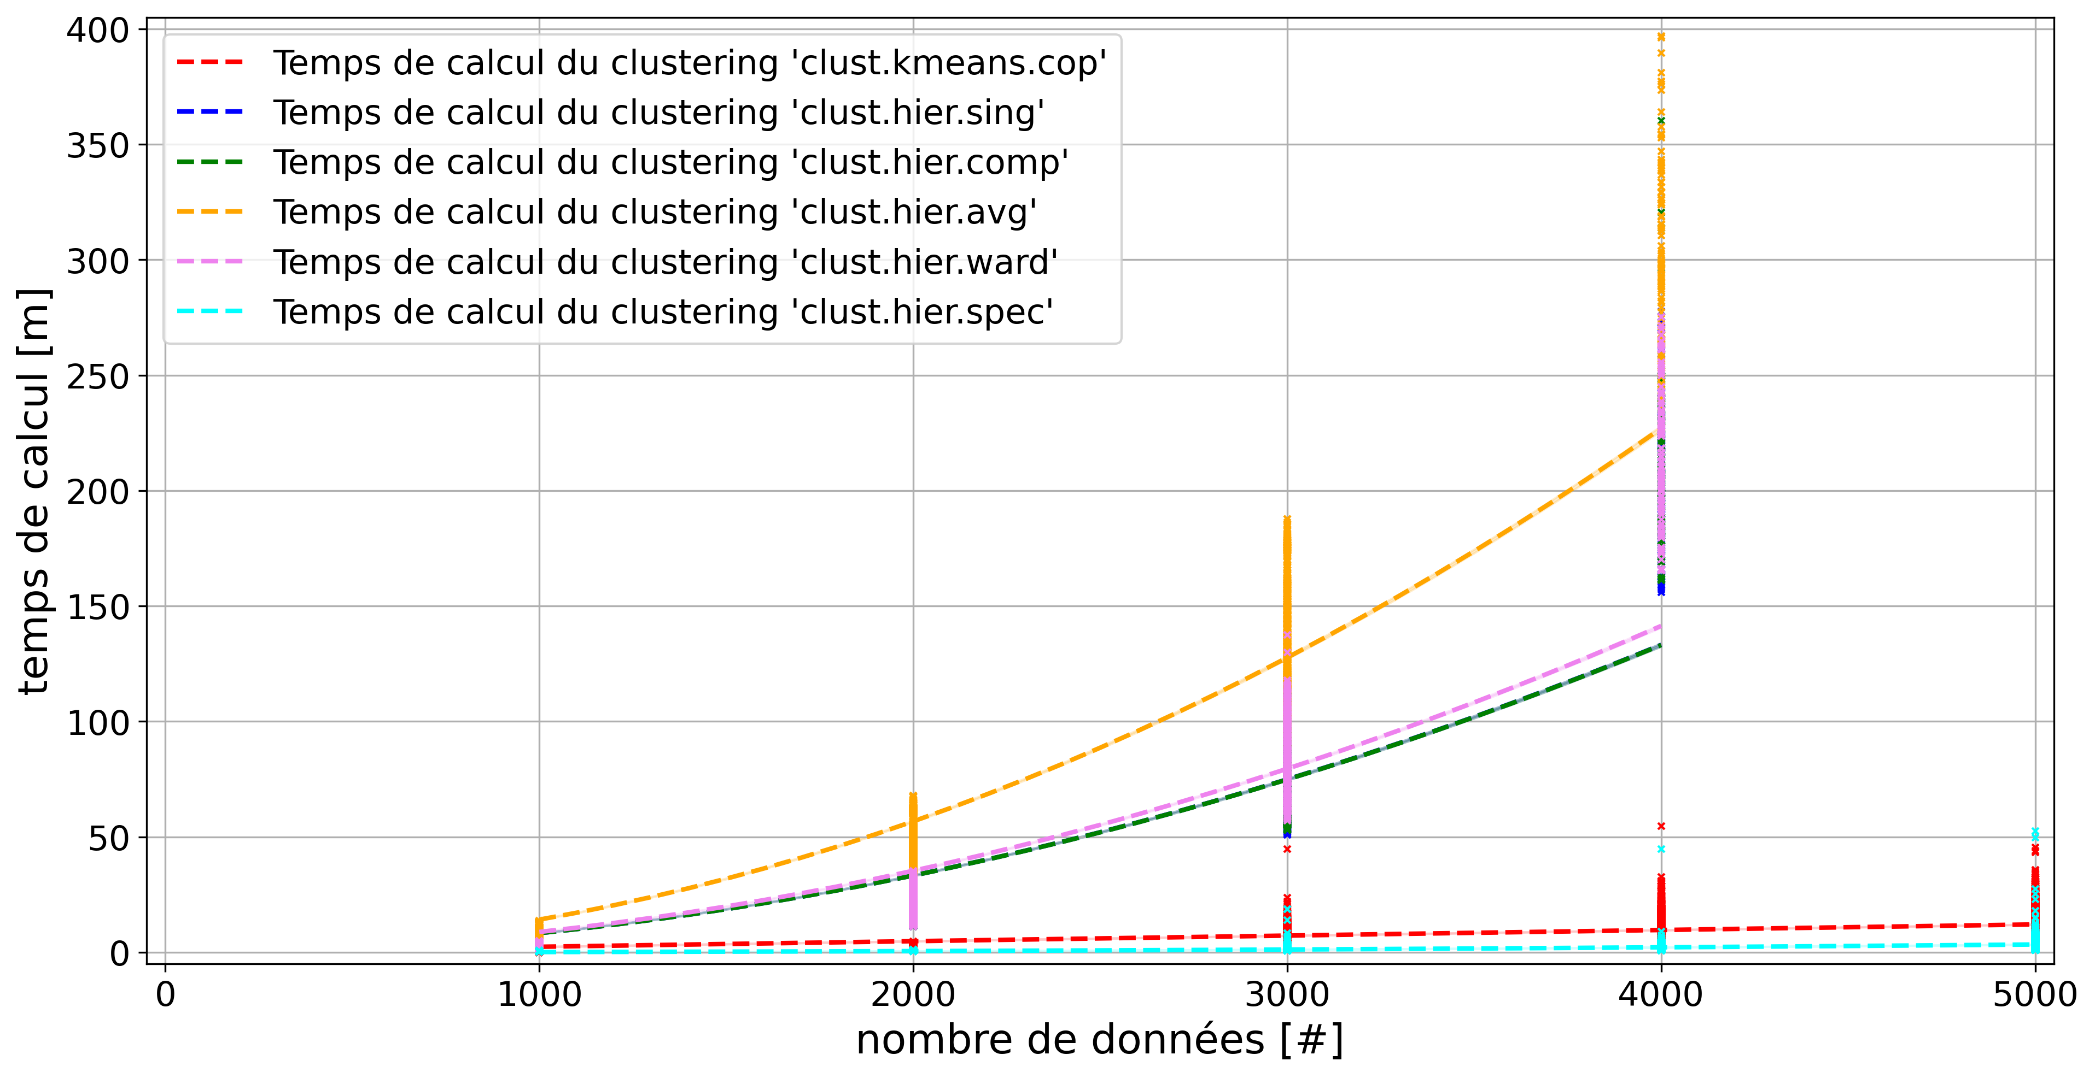
etude-temps-calcul-modelisation-3-clust

Slide 32
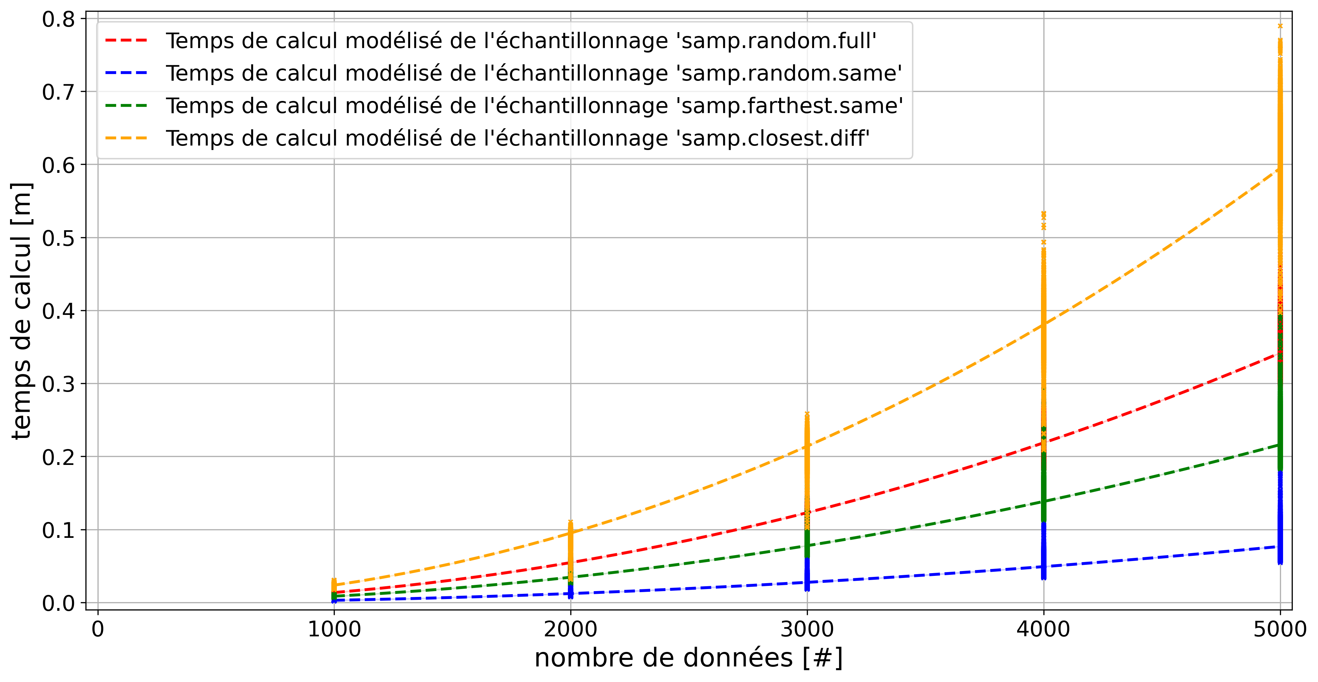
etude-temps-calcul-modelisation-4-samp

Slide 33
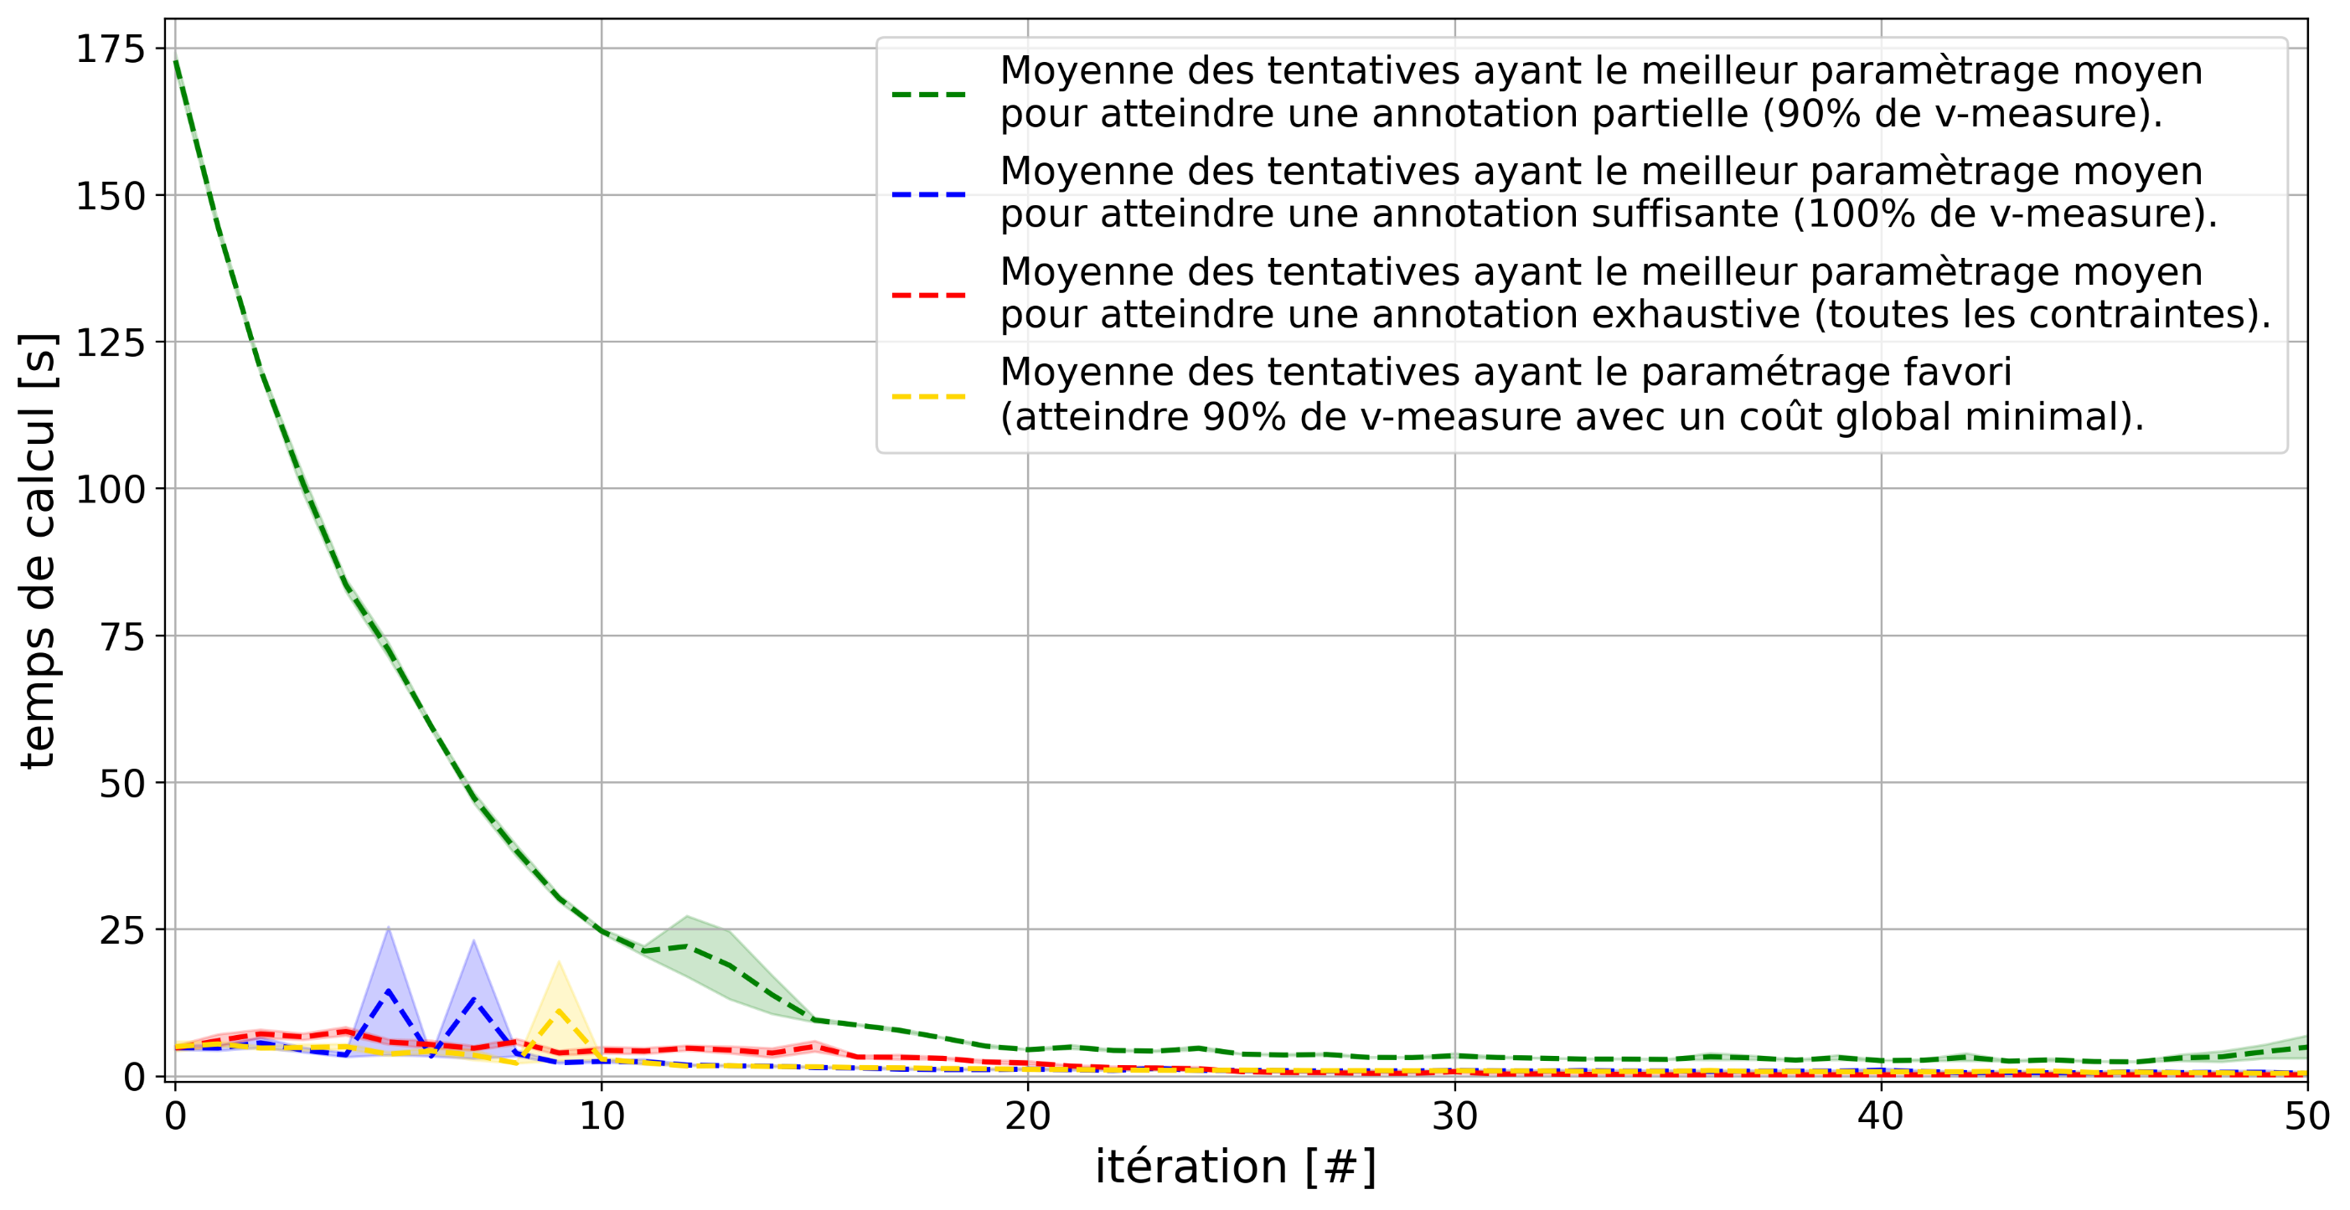
etude-temps-calcul-evolution-moyenne-5best-par-iteration

Slide 34
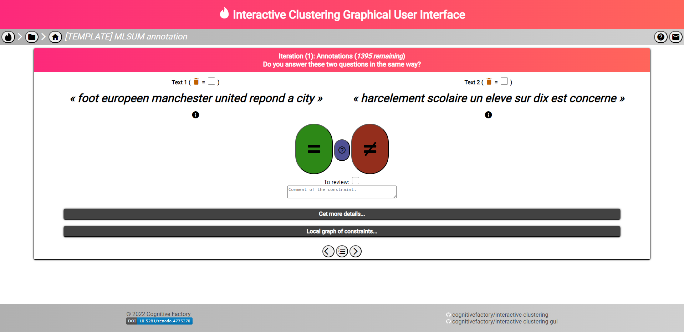
etude-temps-annotation-0application-annotation

Slide 35
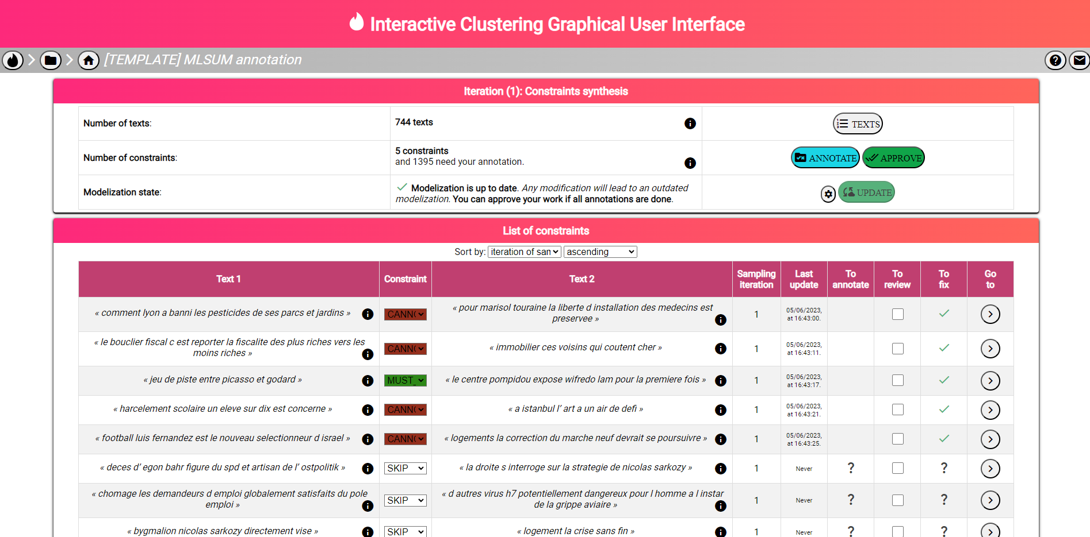
etude-temps-annotation-0application-liste-contraintes

Slide 36
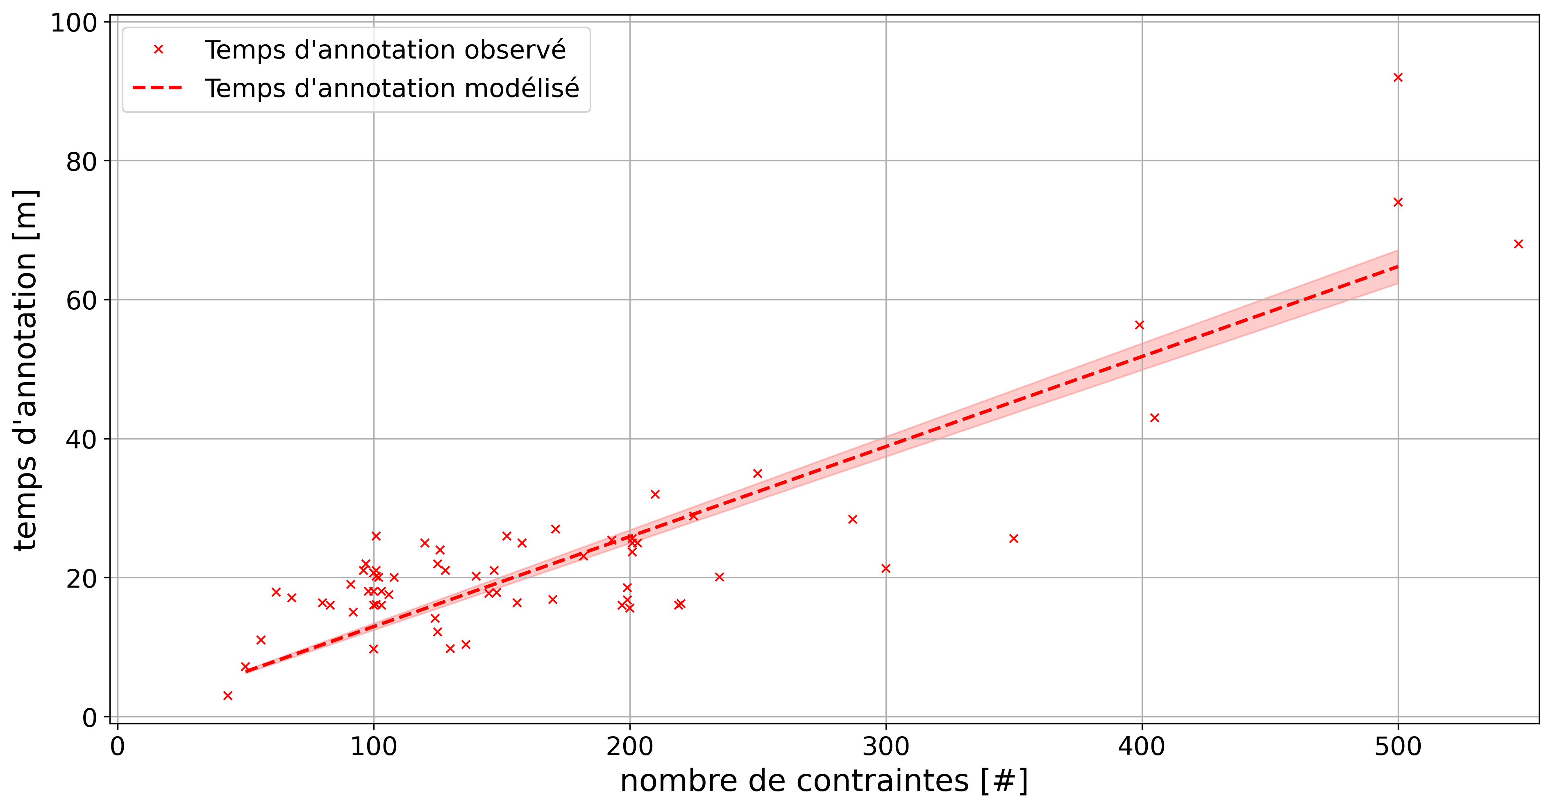
etude-temps-annotation-1-modelisation-temps

Slide 37
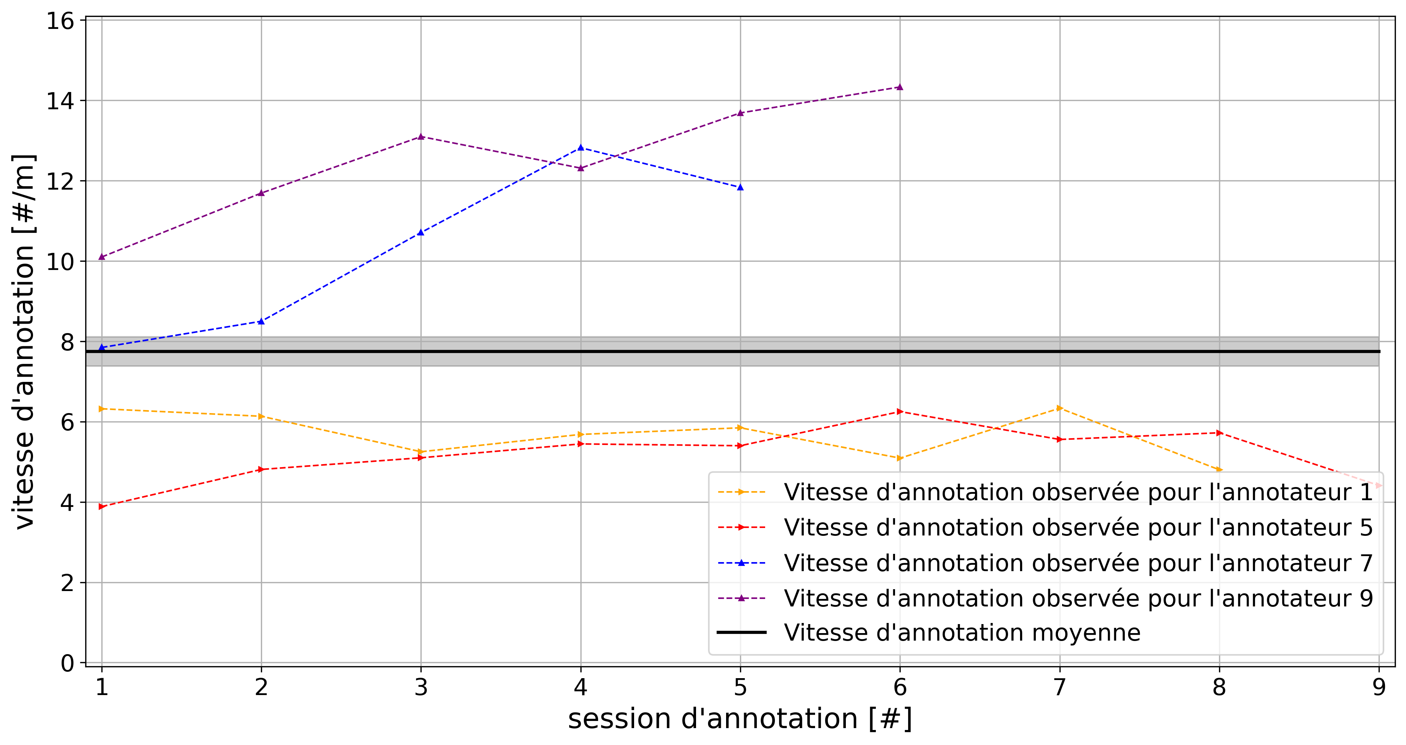
etude-temps-annotation-3-etude-de-cas

Slide 38
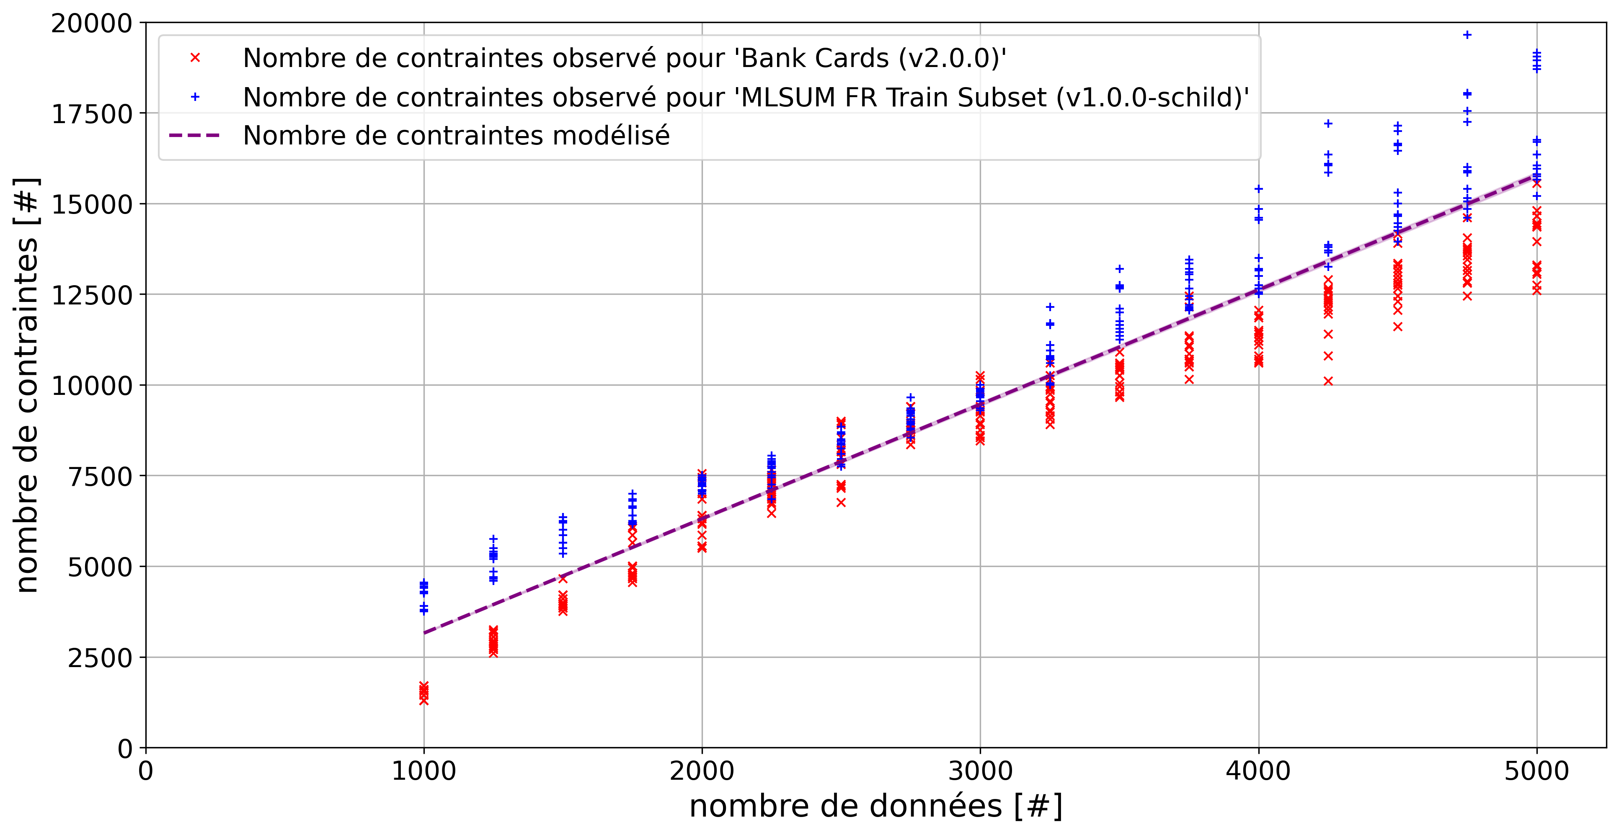
etude-nombre-contraintes-1-modelisation-nombre

Slide 39
etude-nombre-contraintes-2-bornes-limites
(1)
(2)

Slide 40
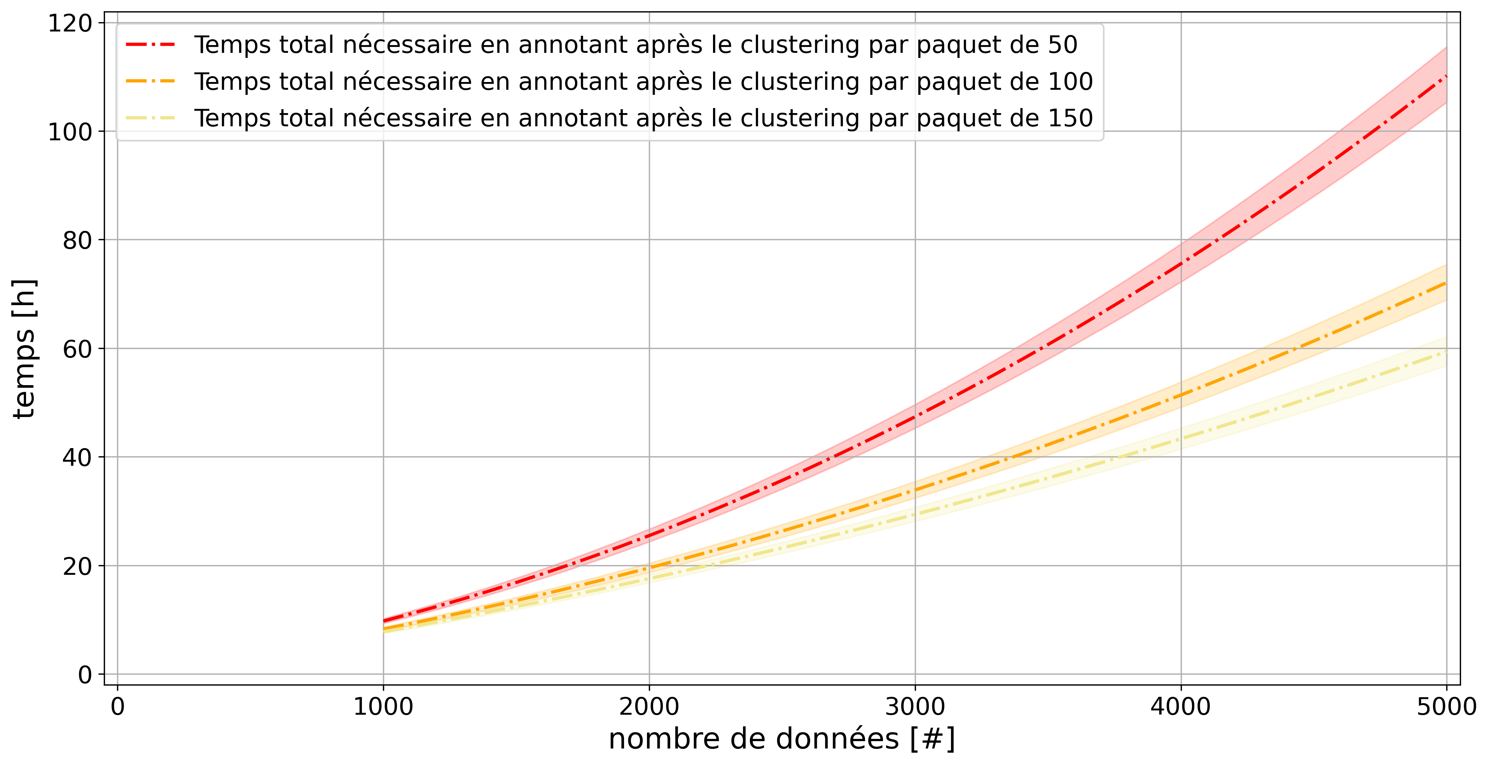
etude-temps-total-1-modelisation-sequentielle

Slide 41
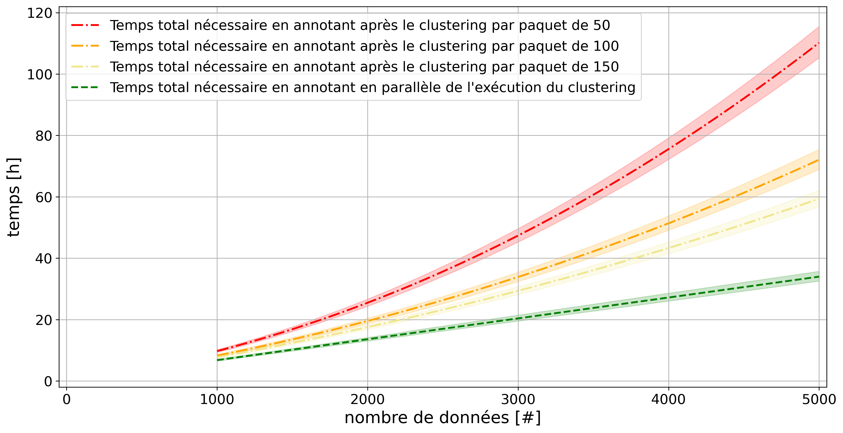
etude-temps-total-2-modelisation-parallele

Slide 42
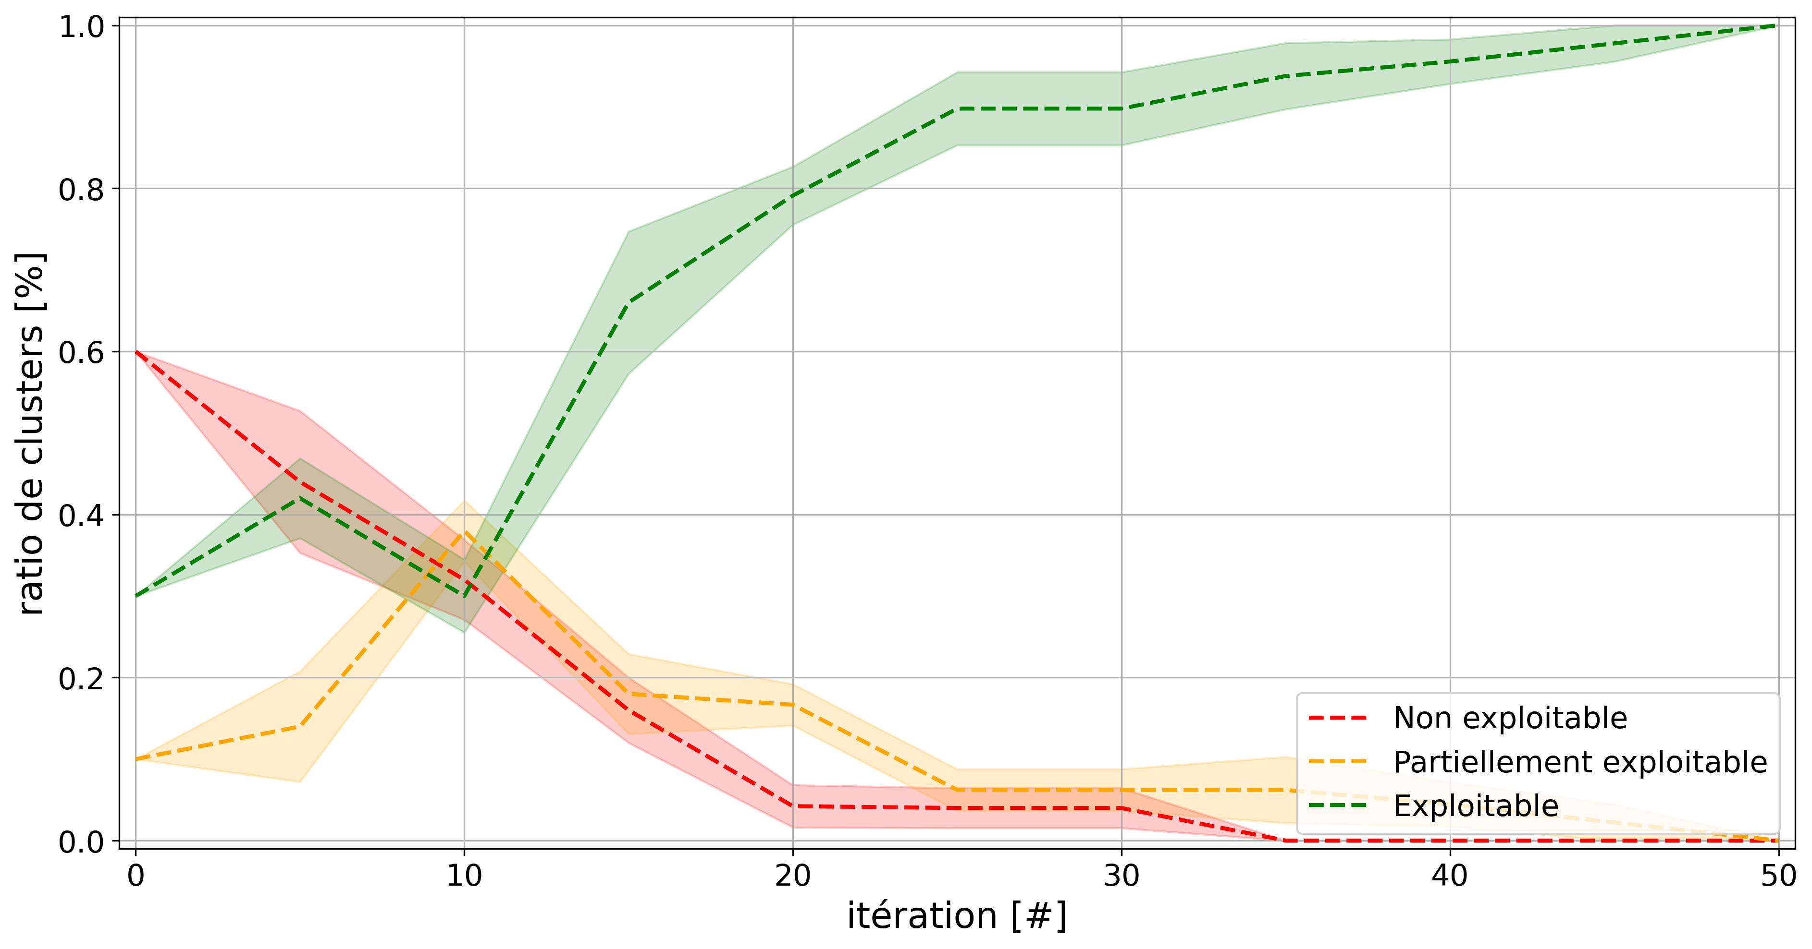
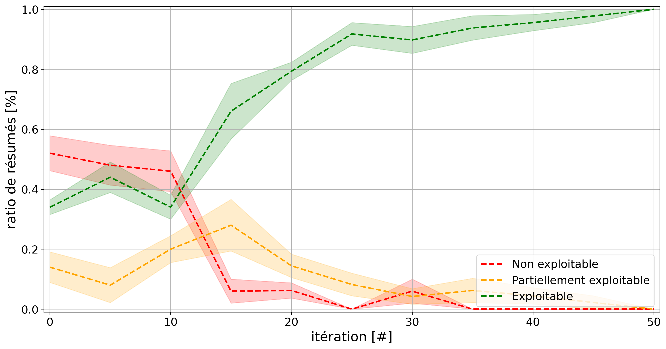
etude-pertinence-llm-check-annotation-favori
(1)
(2)

Slide 43
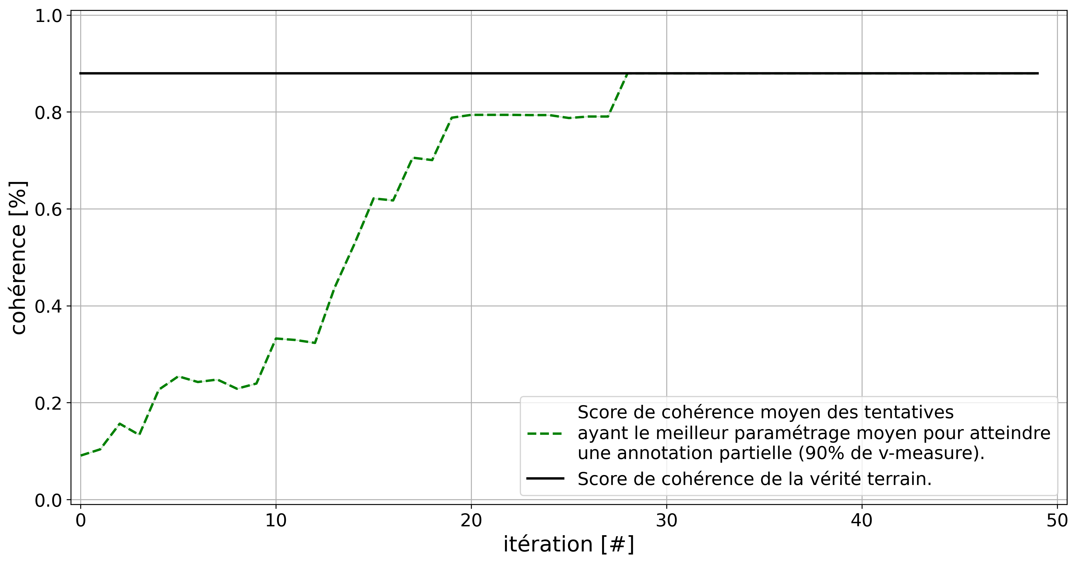
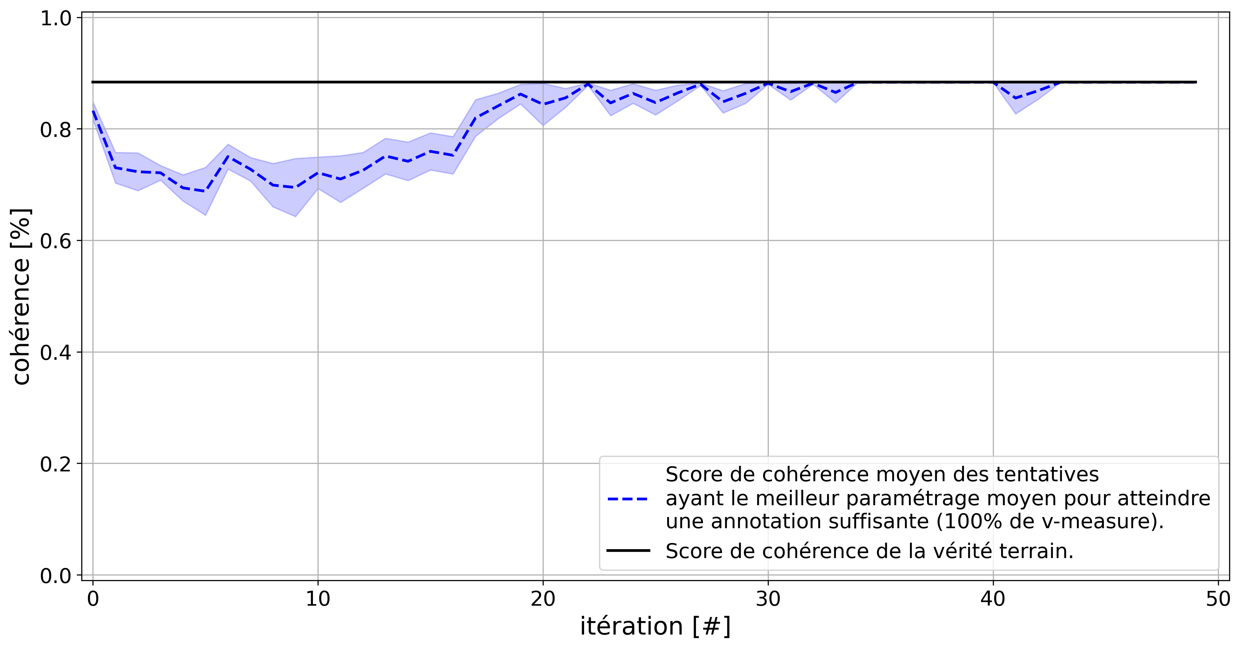
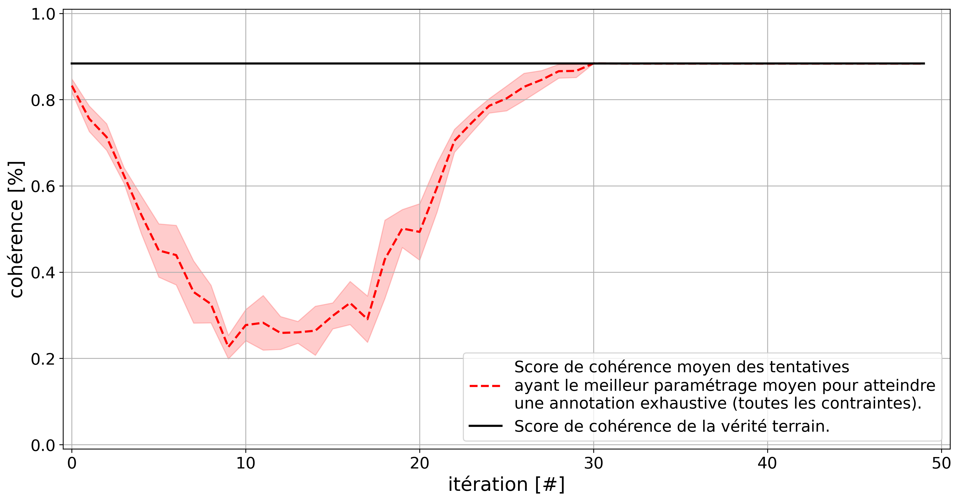
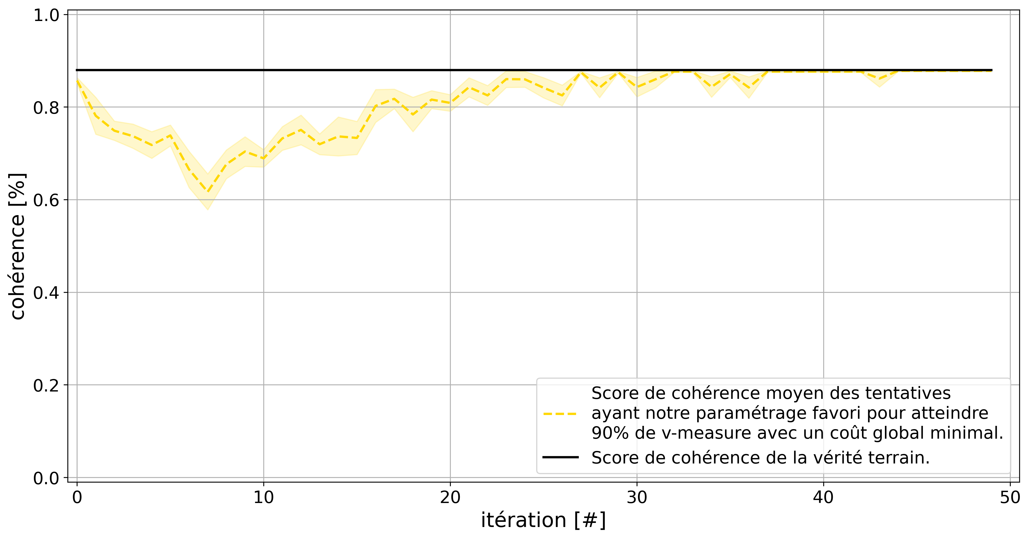
etude-pertinence-consistence
(1)
(2)
(3)
(4)

Slide 44
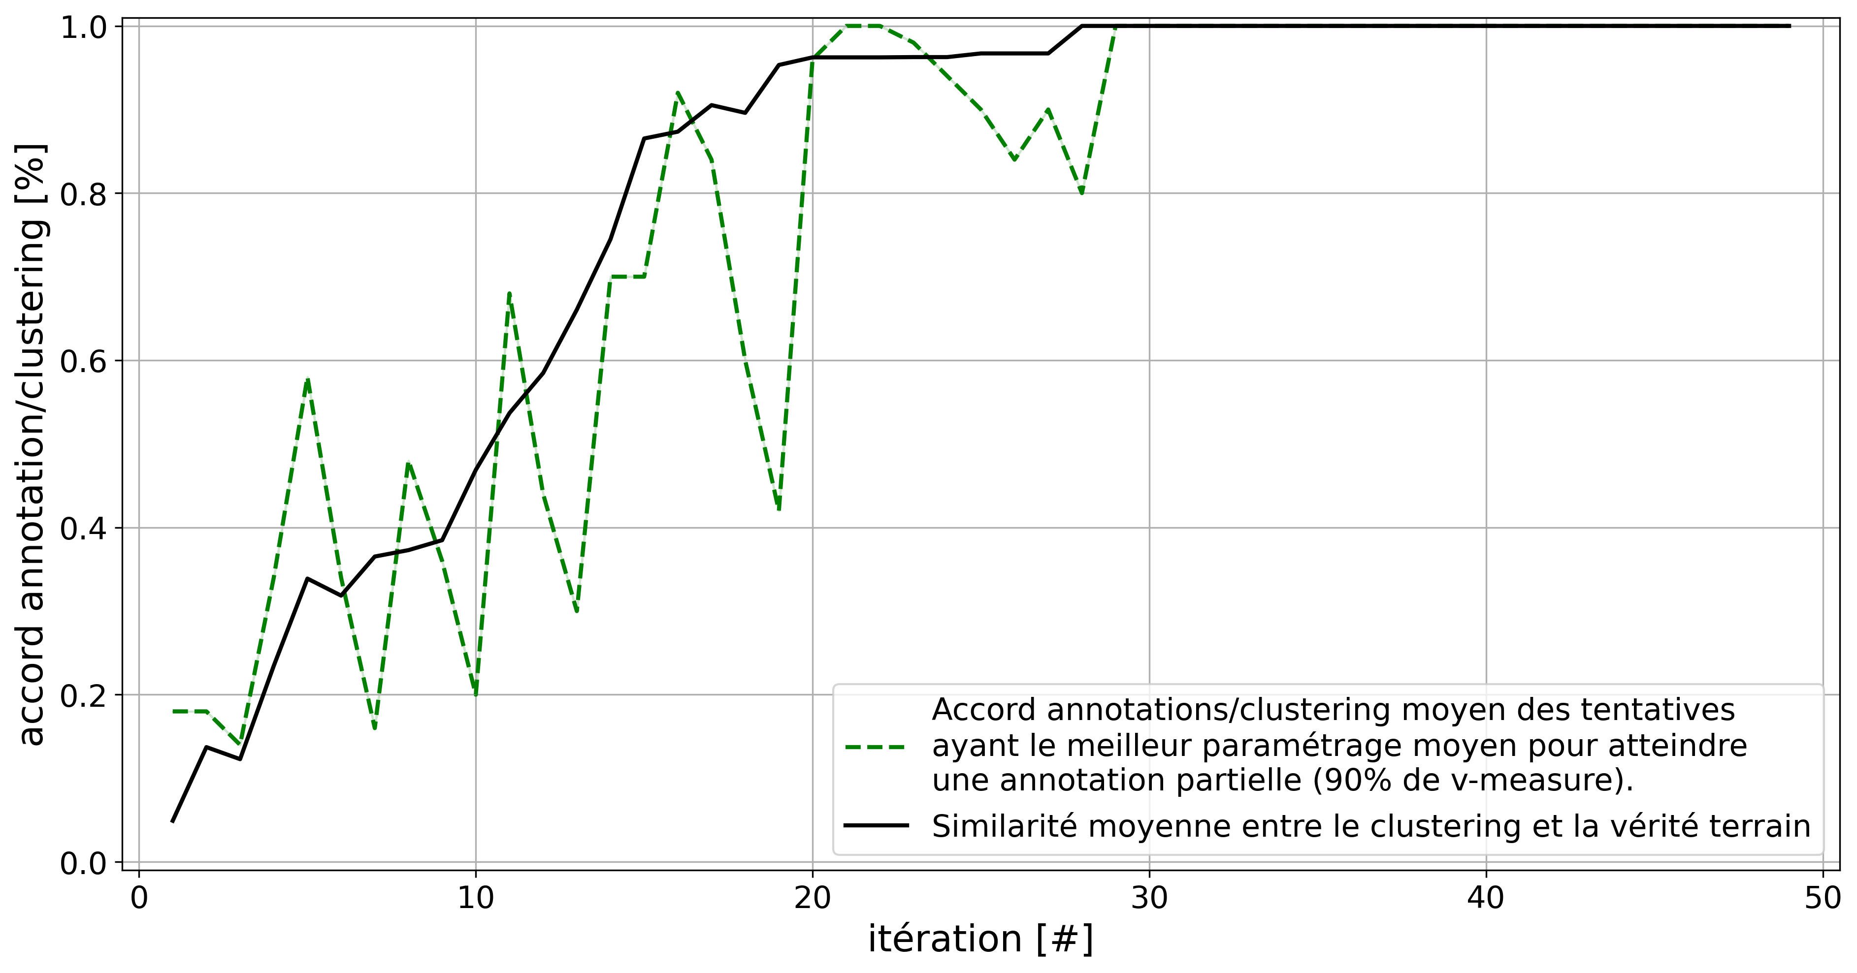
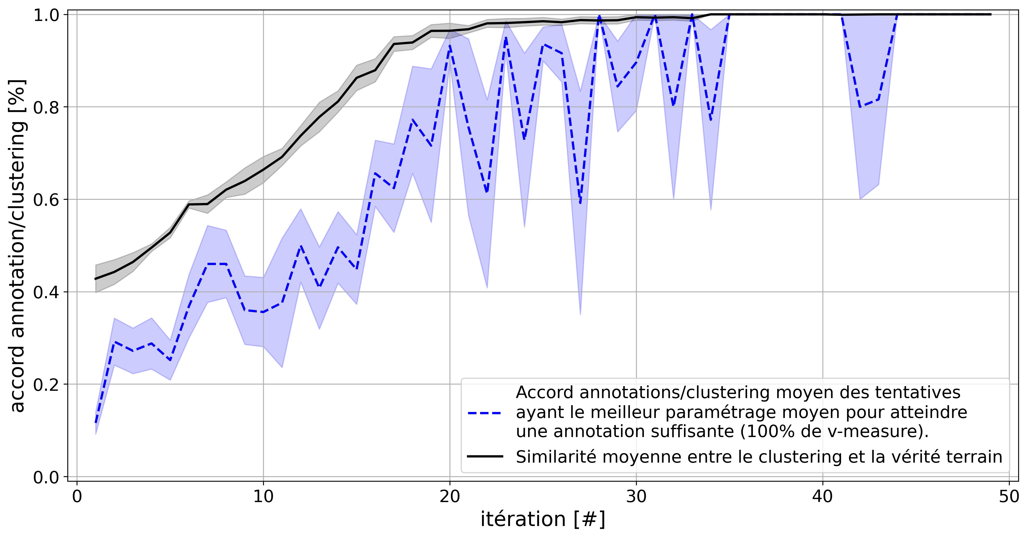
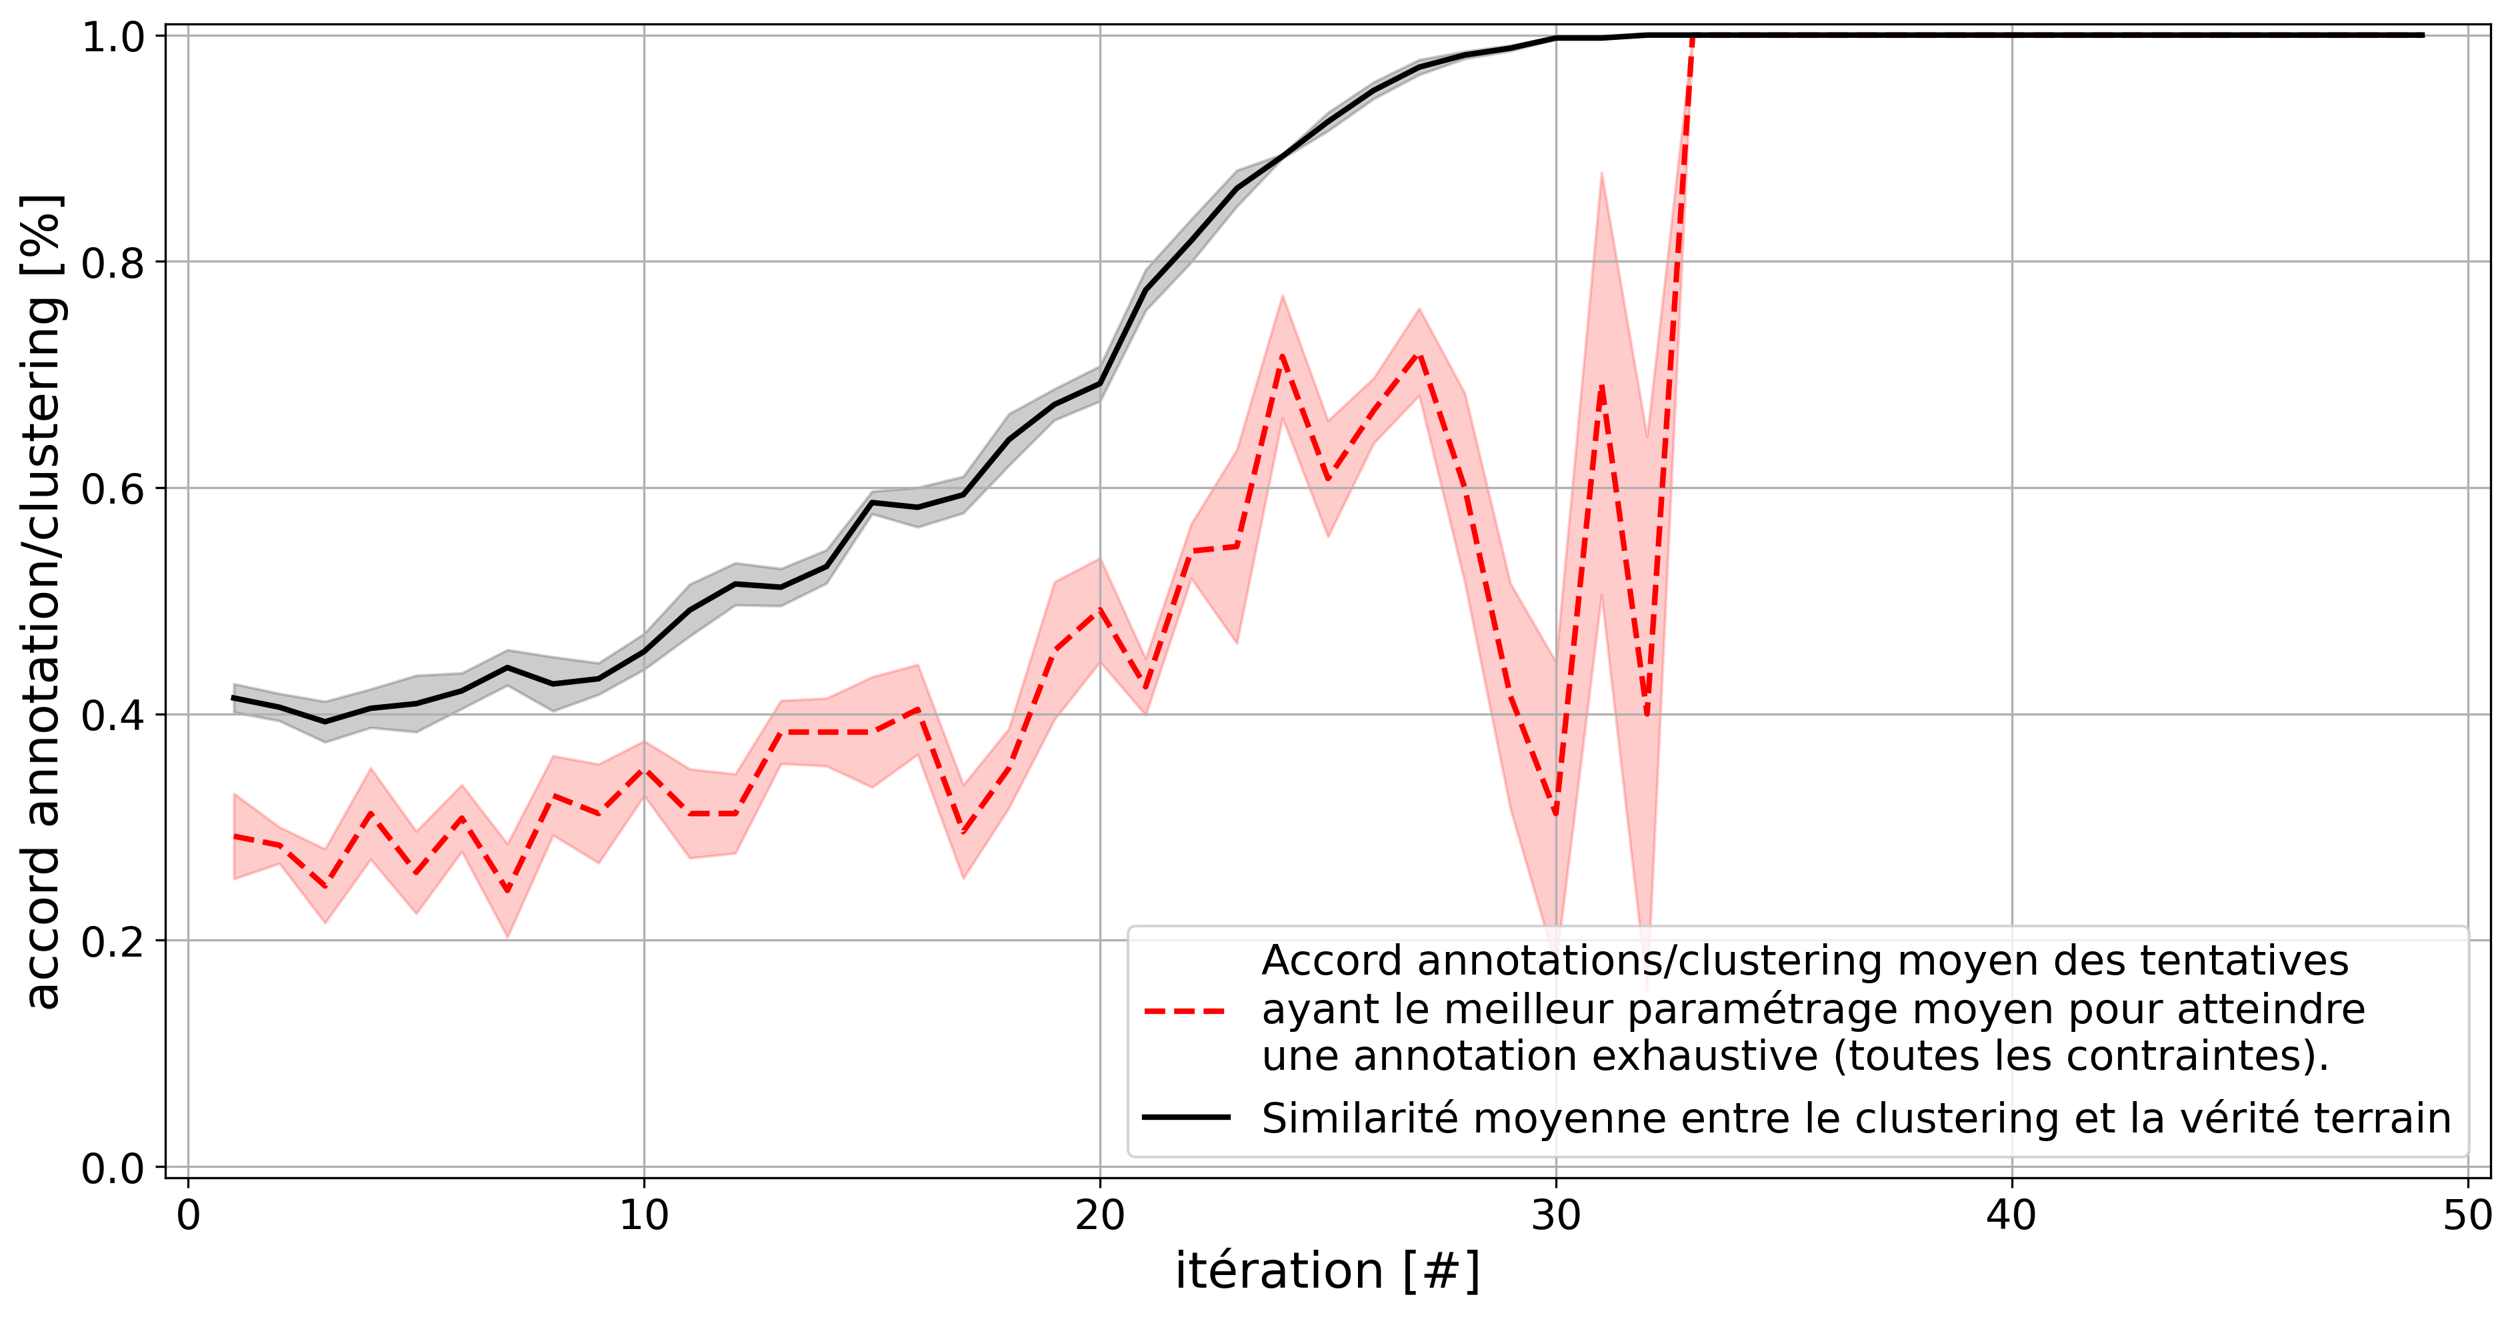
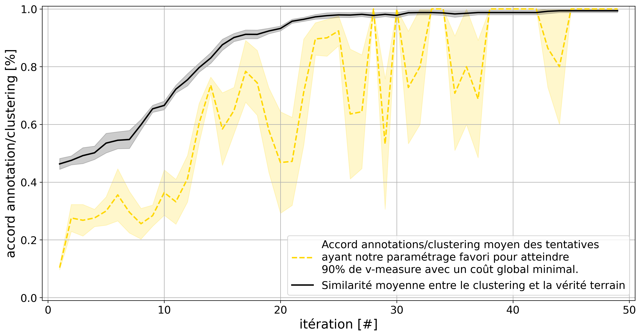
etude-rentabilite-accord-annotation
(1)
(2)
(3)
(4)

Slide 45
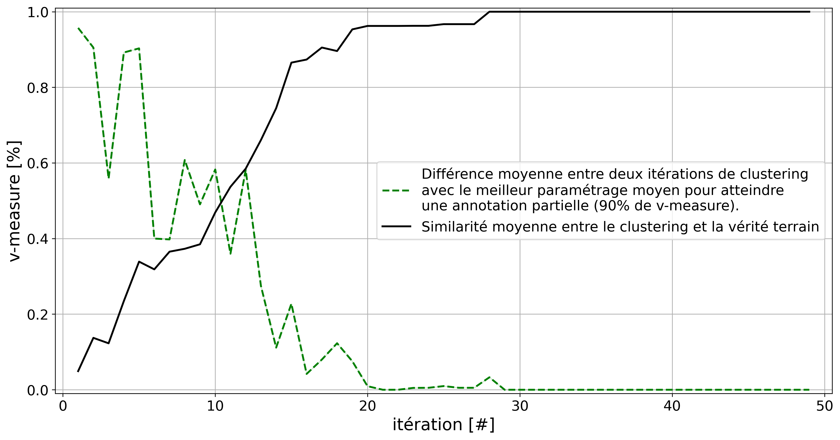
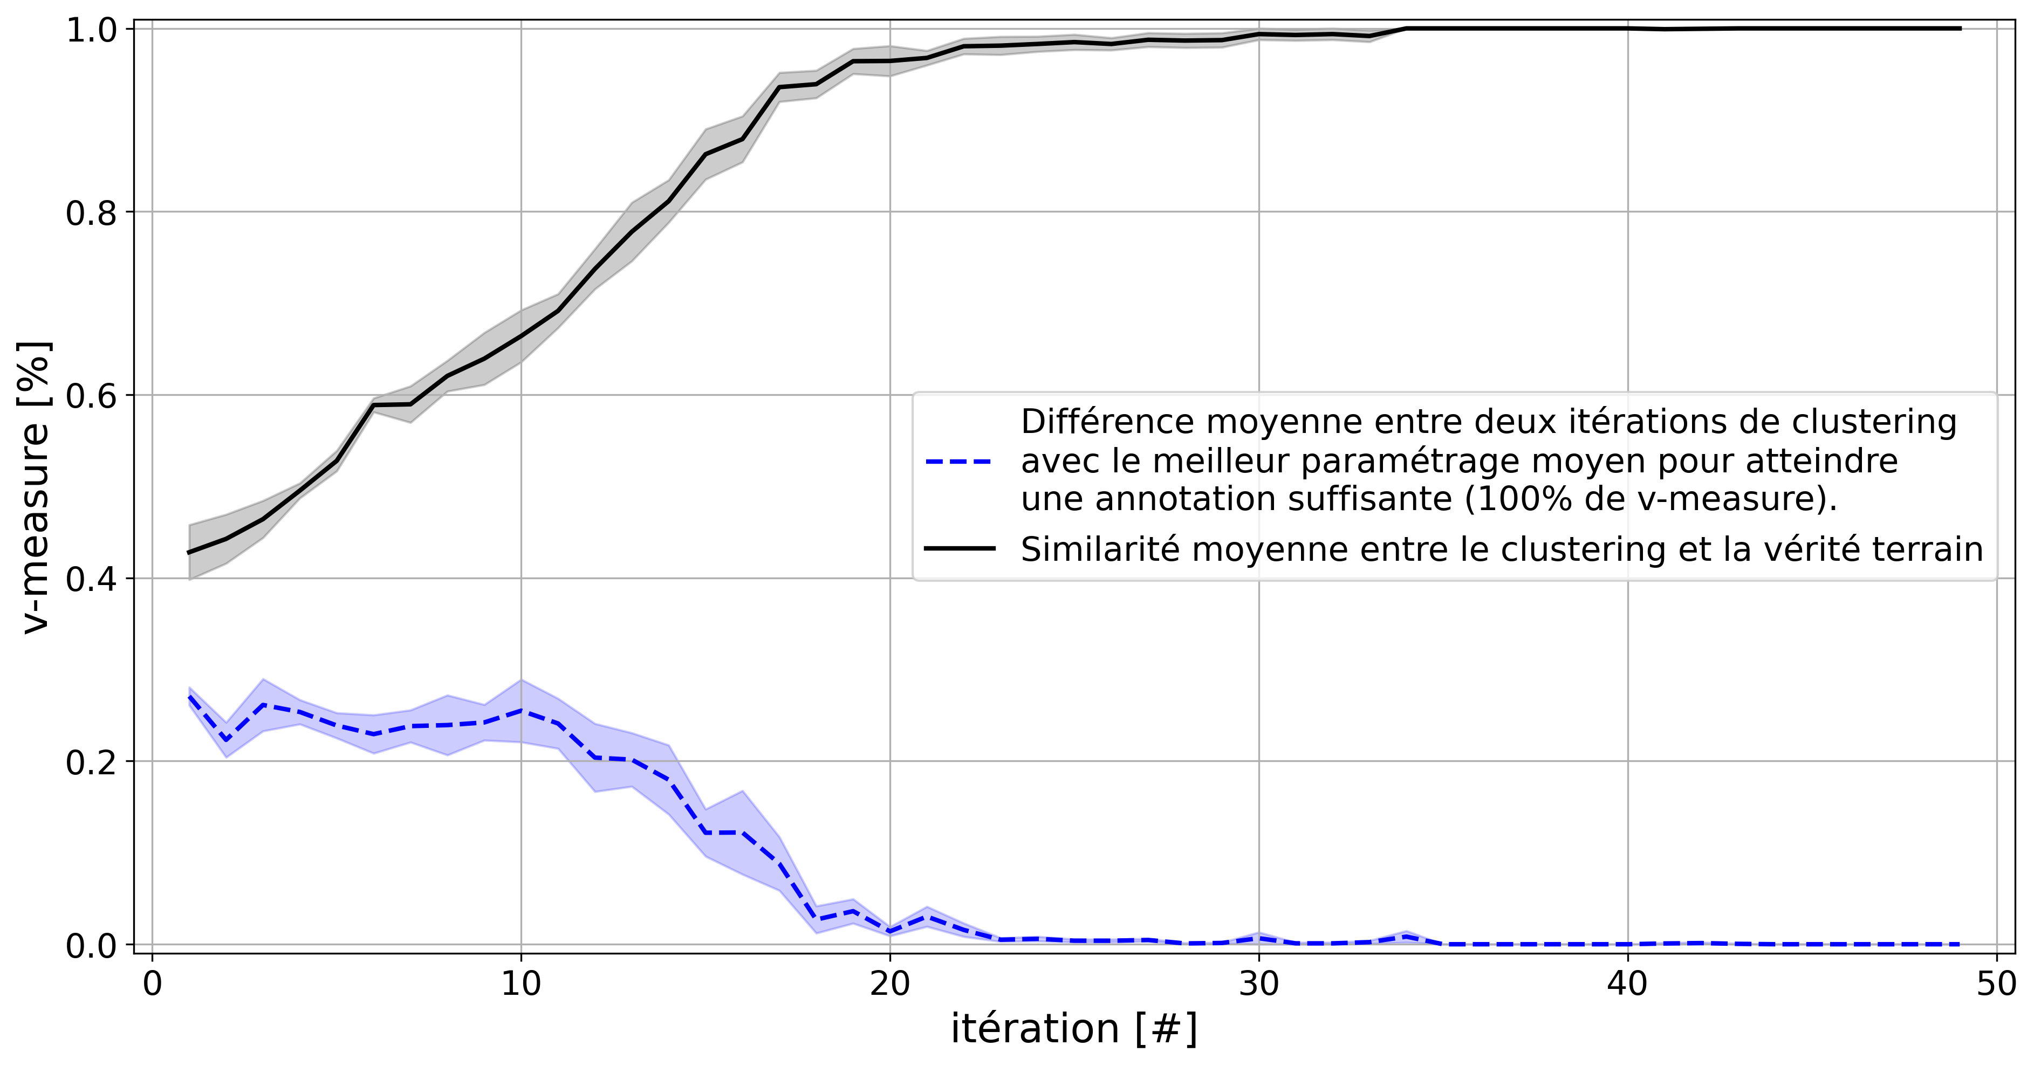
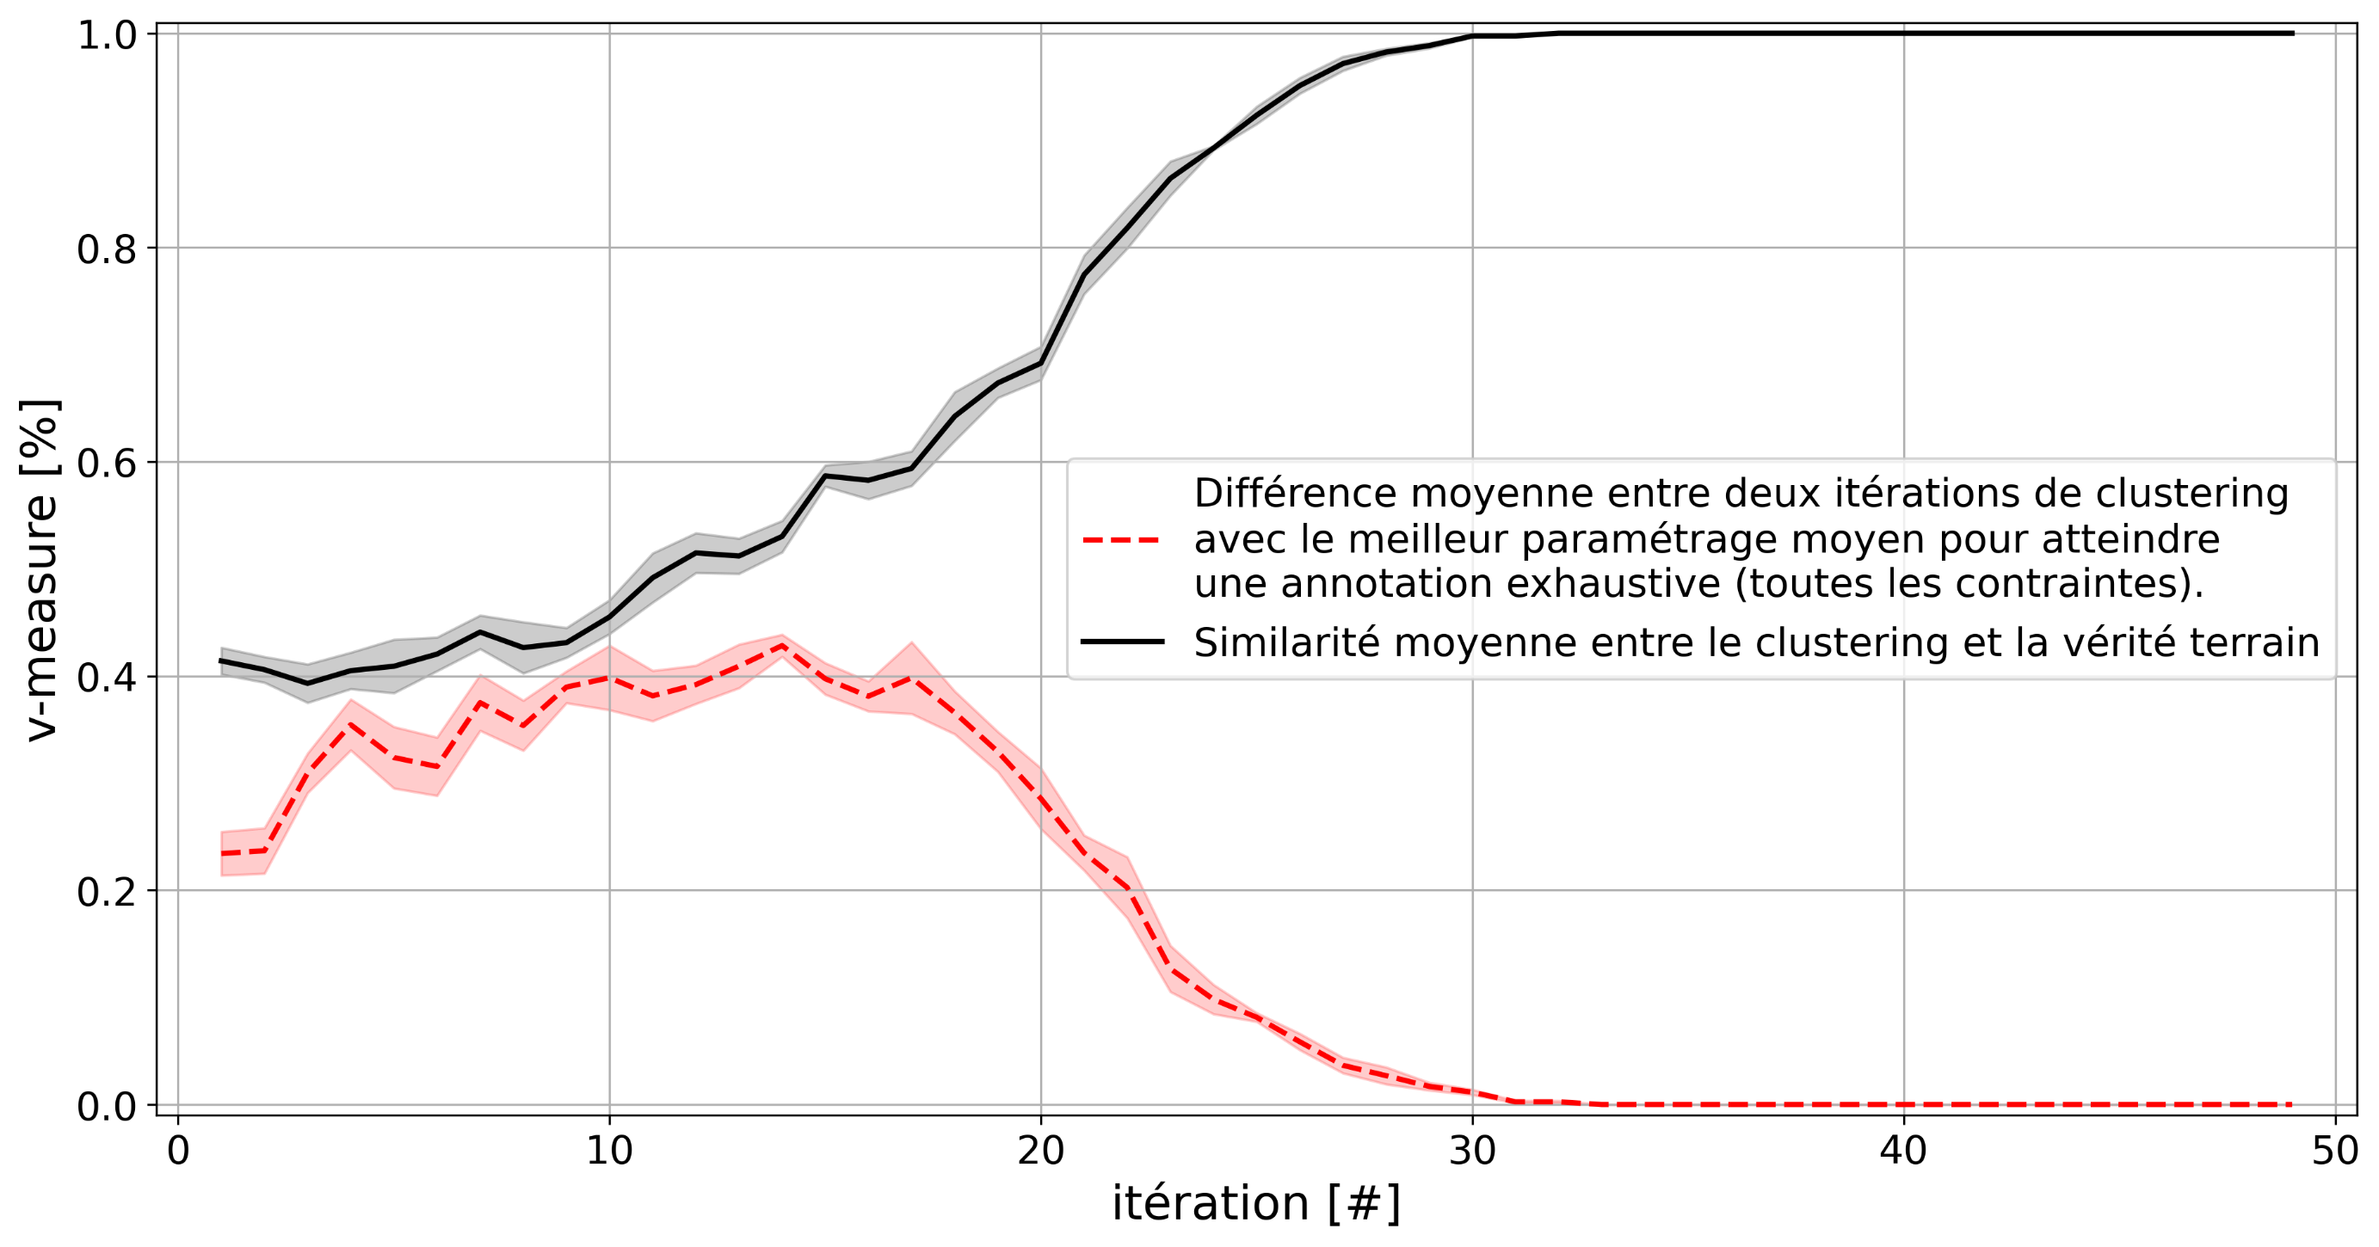
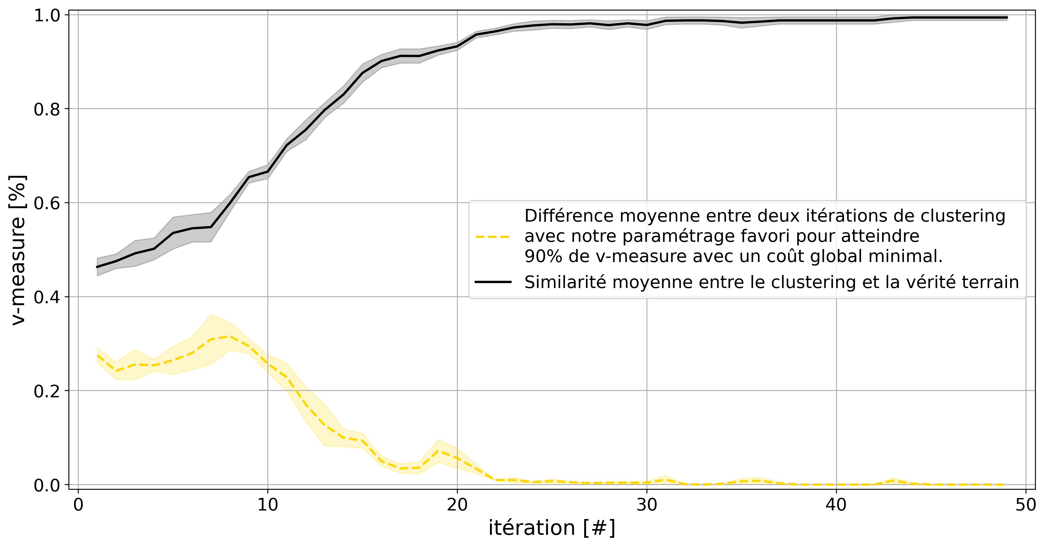
etude-rentabilite-similarite-clustering
(1)
(2)
(3)
(4)

Slide 46
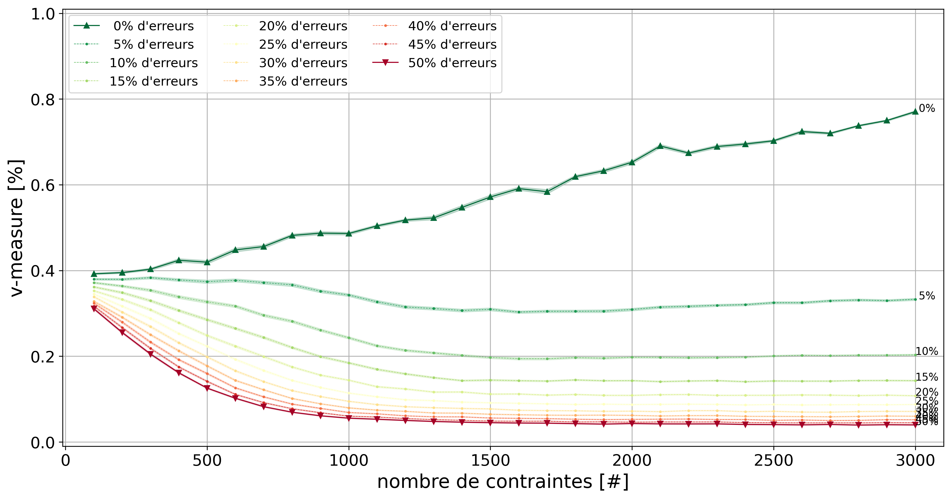
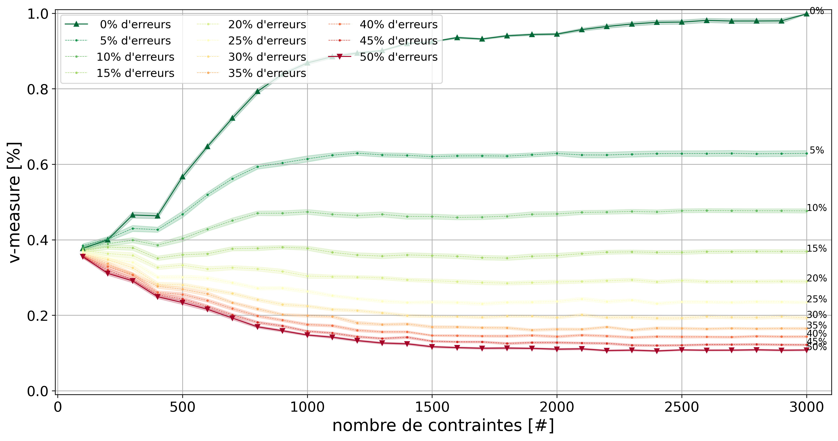
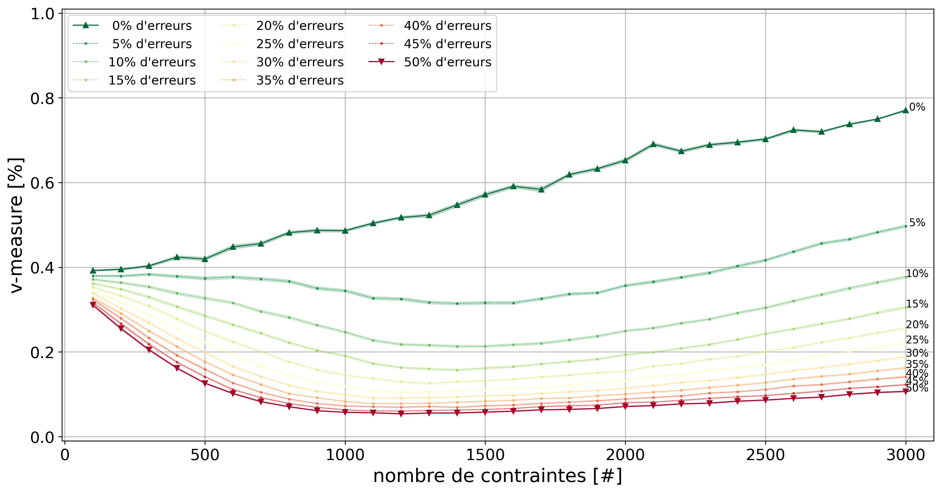
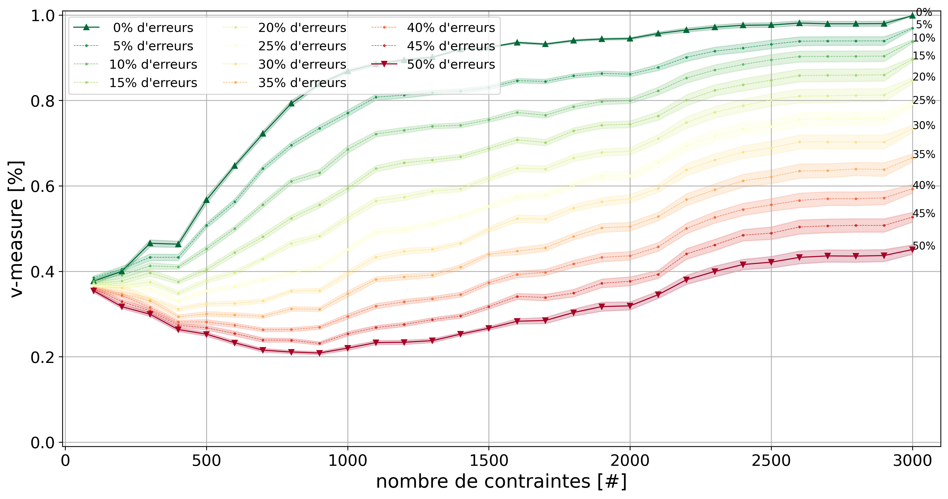
etude-erreur-simulation-impact-random-et-closest
(1)
(2)
(3)
(4)

Slide 47
etude-erreur-simulation-impact-closest
(1)
(2)

